Slide 1
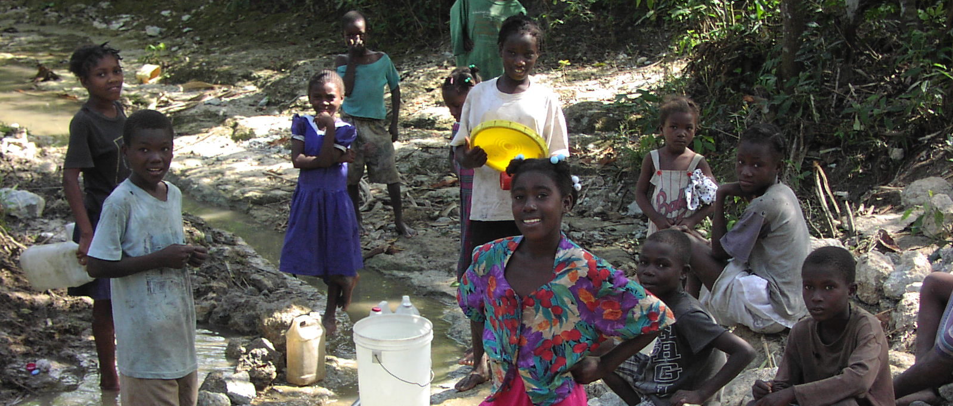

KREYÒL
AYISYEN-AYITI
Maladi Dyare
Fòmasyon Ajan Kominote
Atansyon: Manyel sa pa vesyon final. Enfòmasyon ki andan manyel sa ap tann apwobasyon MSPP.

Slide 2
Lave men

Slide 3
Lave men
Kilè pou lave men ou
Avan ou manje ak anvan ou bay timoun manje
Avan ou prepare manje
Avan ak aprè ou okipe tibebe

Slide 4
Lave men
Kilè pou lave men ou
Aprè ou fin itilize twalèt
Lè w retounen lakay ou aprè
ou te soti nan kominote a
Aprè ou manyen lajan, telefòn
Aprè kontak ak yon moun ki gen dyare oswa vomisman
Aprè ou manyen oswa okipe yon moun ki malad

Slide 5
Aprè ou fin okipe w de bèt oswa poupou bèt
Kilè pou lave men ou
Aprè ou fin manyen fatra
Lave men
Lave men
Avan ak aprè ou fin fè pansman yon blese oswa yon maleng
Lave men

Slide 6
Mouye ak savonnen men ou
6 etap sou fason pou lave men ou
Foubi dwèt yo ak anba zong yo
Fwote do men yo
Fwote pla men yo ansanm
Rense
Seche

Slide 7
Lave men
Kouman pou ou prepare Sachè Sewòm Oral
3 boutèy Ti Kola +
1 sachè sewòm oral
2 boutèy Gran Manjè +
1 sachè sewòm oral

Slide 8
Lave men
Kouman pou ou prepare sewòm oral ak Resèt Lakay
3 boutèy Ti Kola +
sik + sèl
2 boutèy Gran Manjè +
sik + sèl

Slide 9
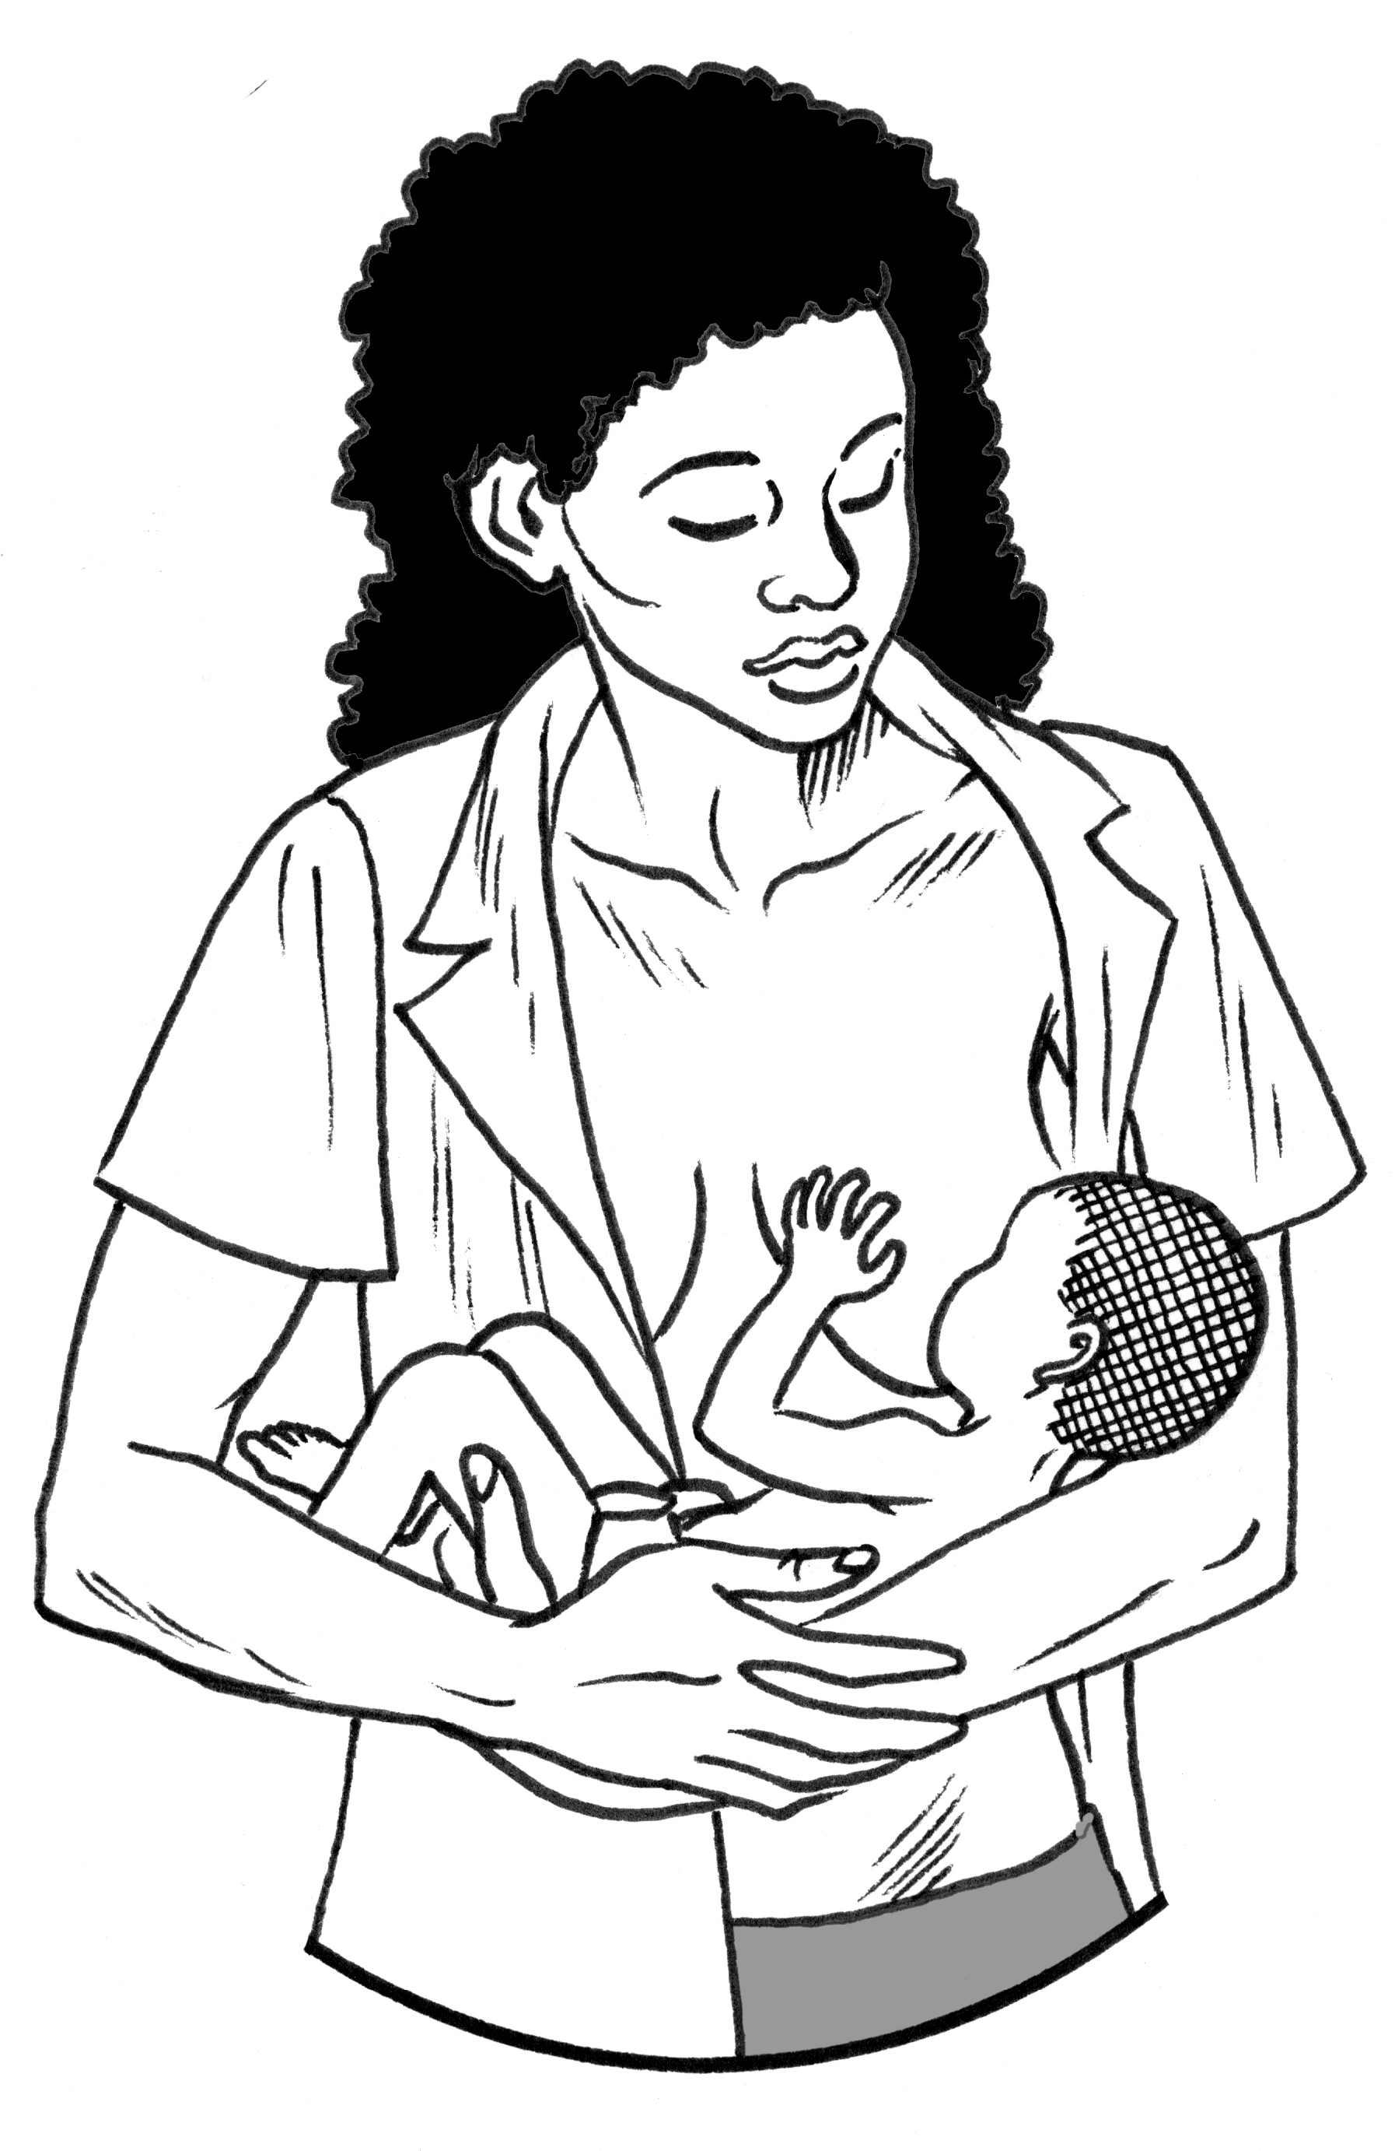
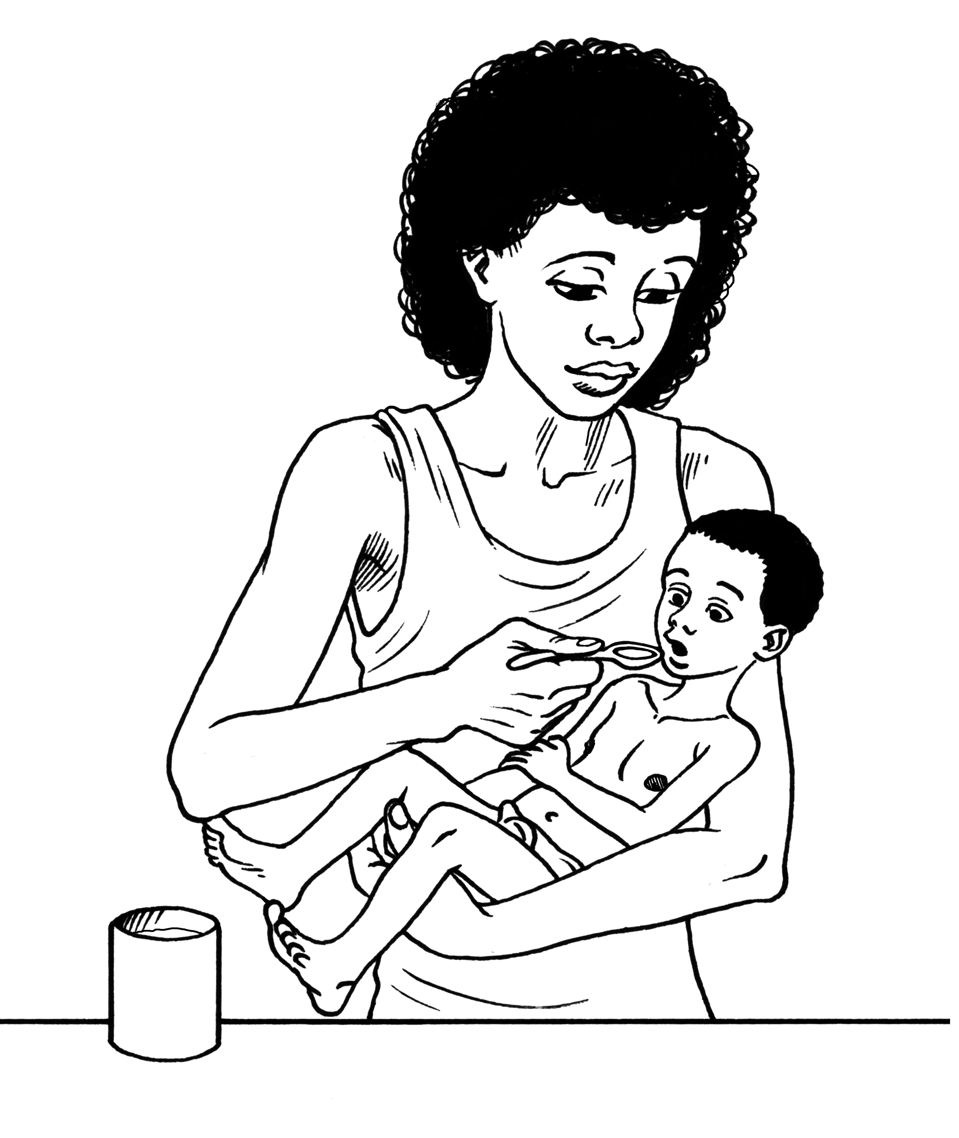
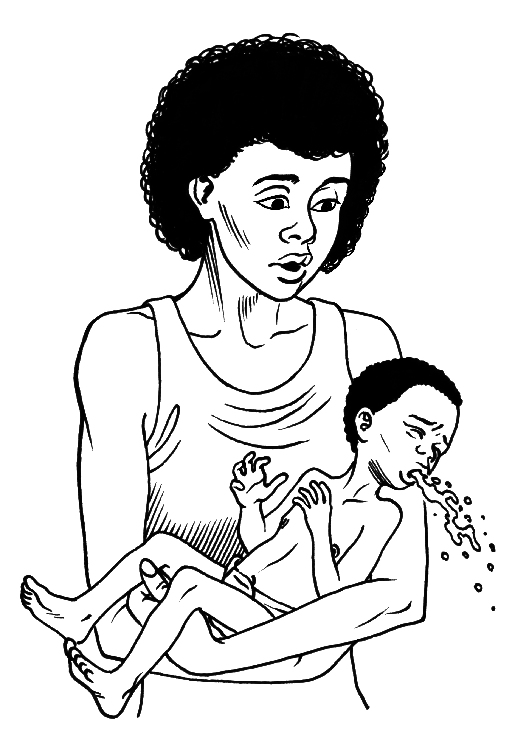
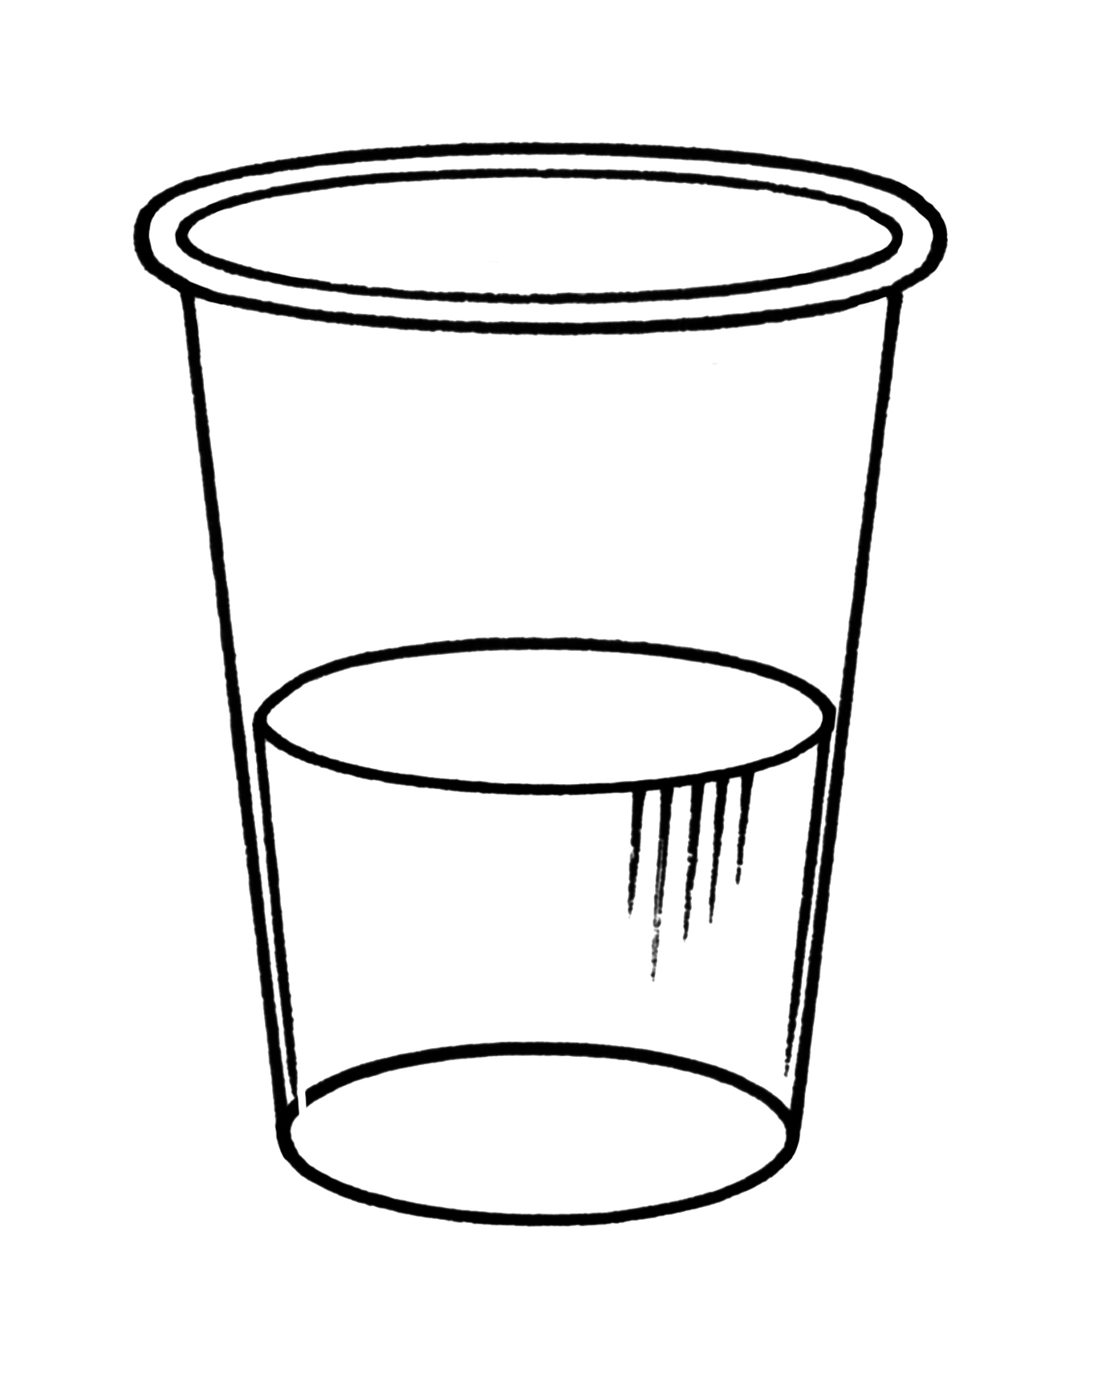
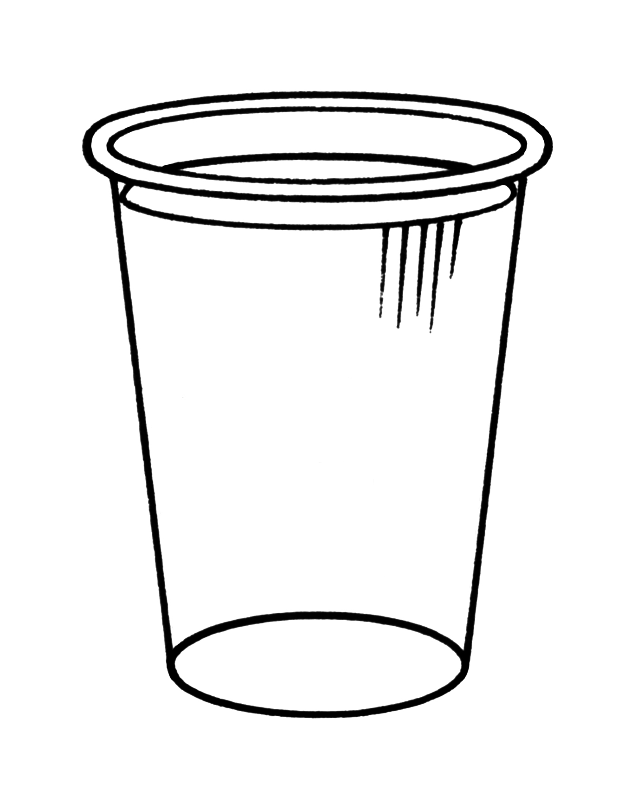
Tann 10 minit answit bay sewòm oral ankò
Sewòm oral pou jenn timoun ak dyare
Bay tibebe ki genyen
dyare tete
Bay plizyè kiyè sewòm oral
¼ (yon ka) rive pou
½ (yon mwatye) gwo tas
½ (yon mwate) rive
pou 1 (yon) gwo tas

Slide 10
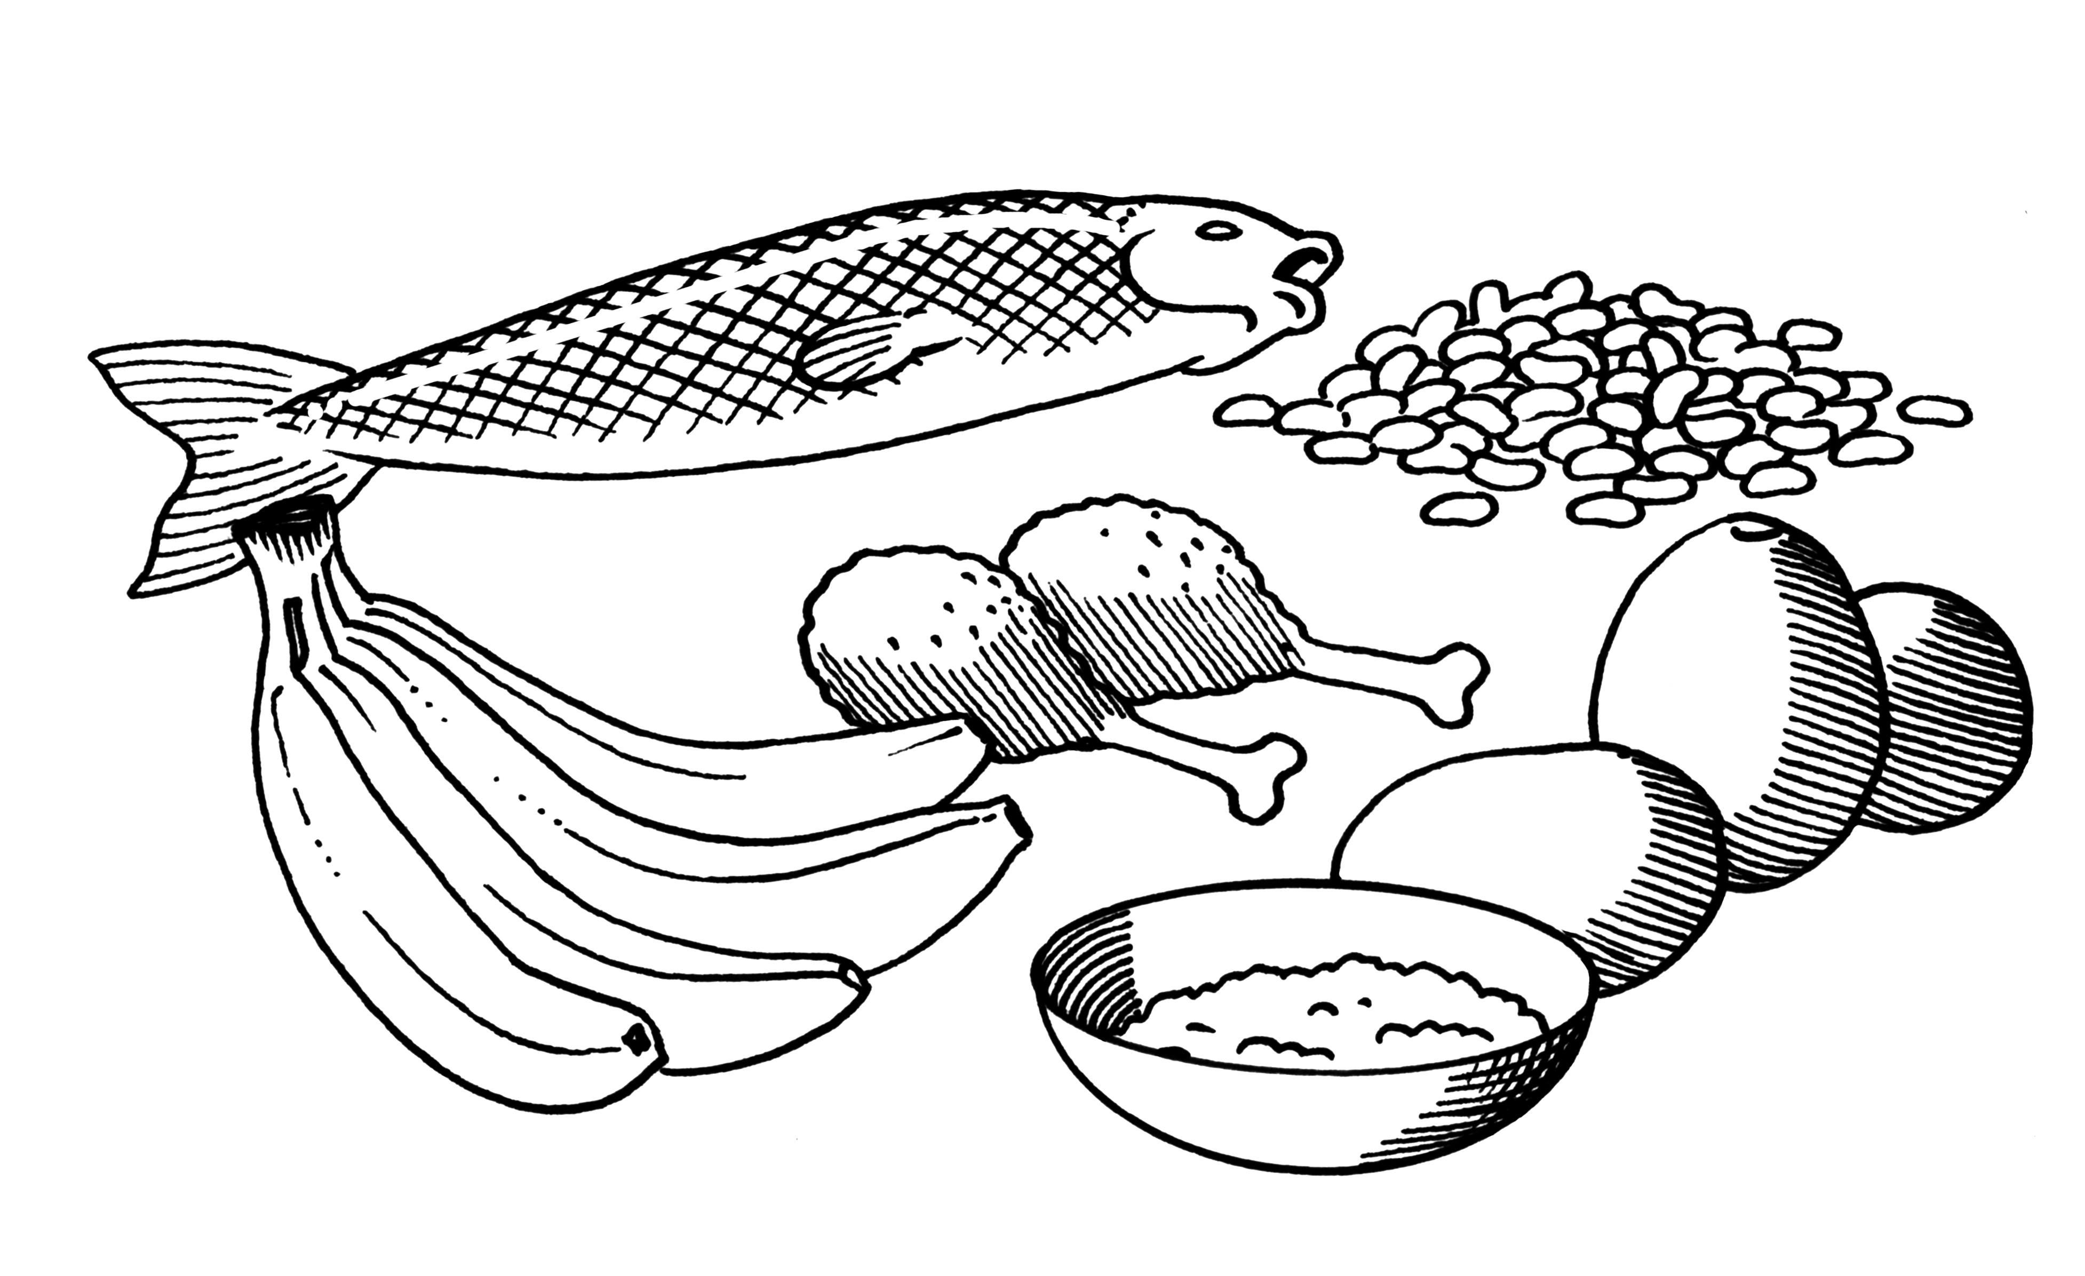
Bay tete toutotan ou kapab
Bay jenn timoun ki gen dyare manje
Ankouraje timoun
yo manje
Manje yo rekòmande pou ou bay timoun yo

Slide 11
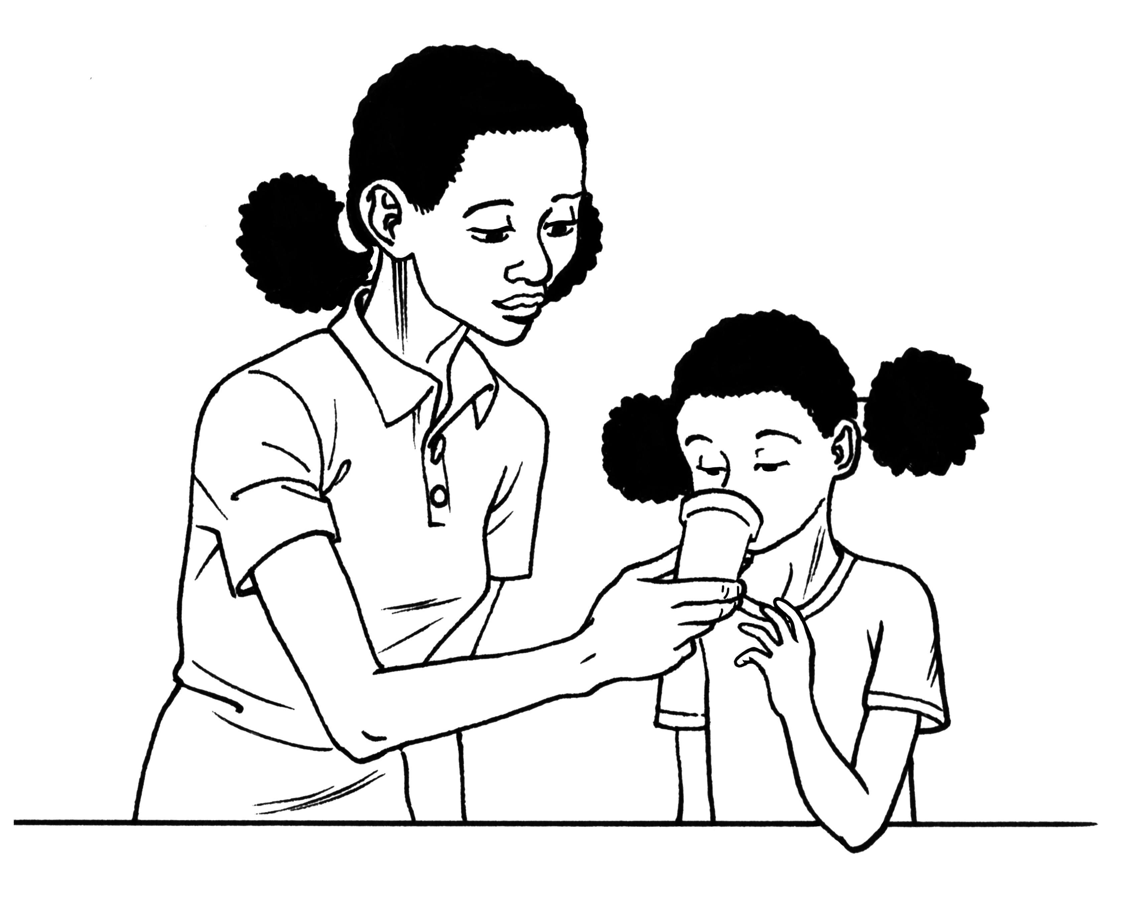
Bay sewòm oral
Kouman pou ou okipe pi gran timoun ak granmoun ki gen dyare
Tann 10 minit answit bay sewòm oral ankò
Fè sewòm oral pi nourisan
Bay manje ki rekòmande

Slide 12
Kontinye bay tibebe tete
Kolera
Dyare tankou dlo diri
Ede yon moun ak kolera ale nan Sant Tretman Kolera
Bay sewòm oral nan wout
Tibebe ki gen kolera ka bwè sewòm oral

Slide 13
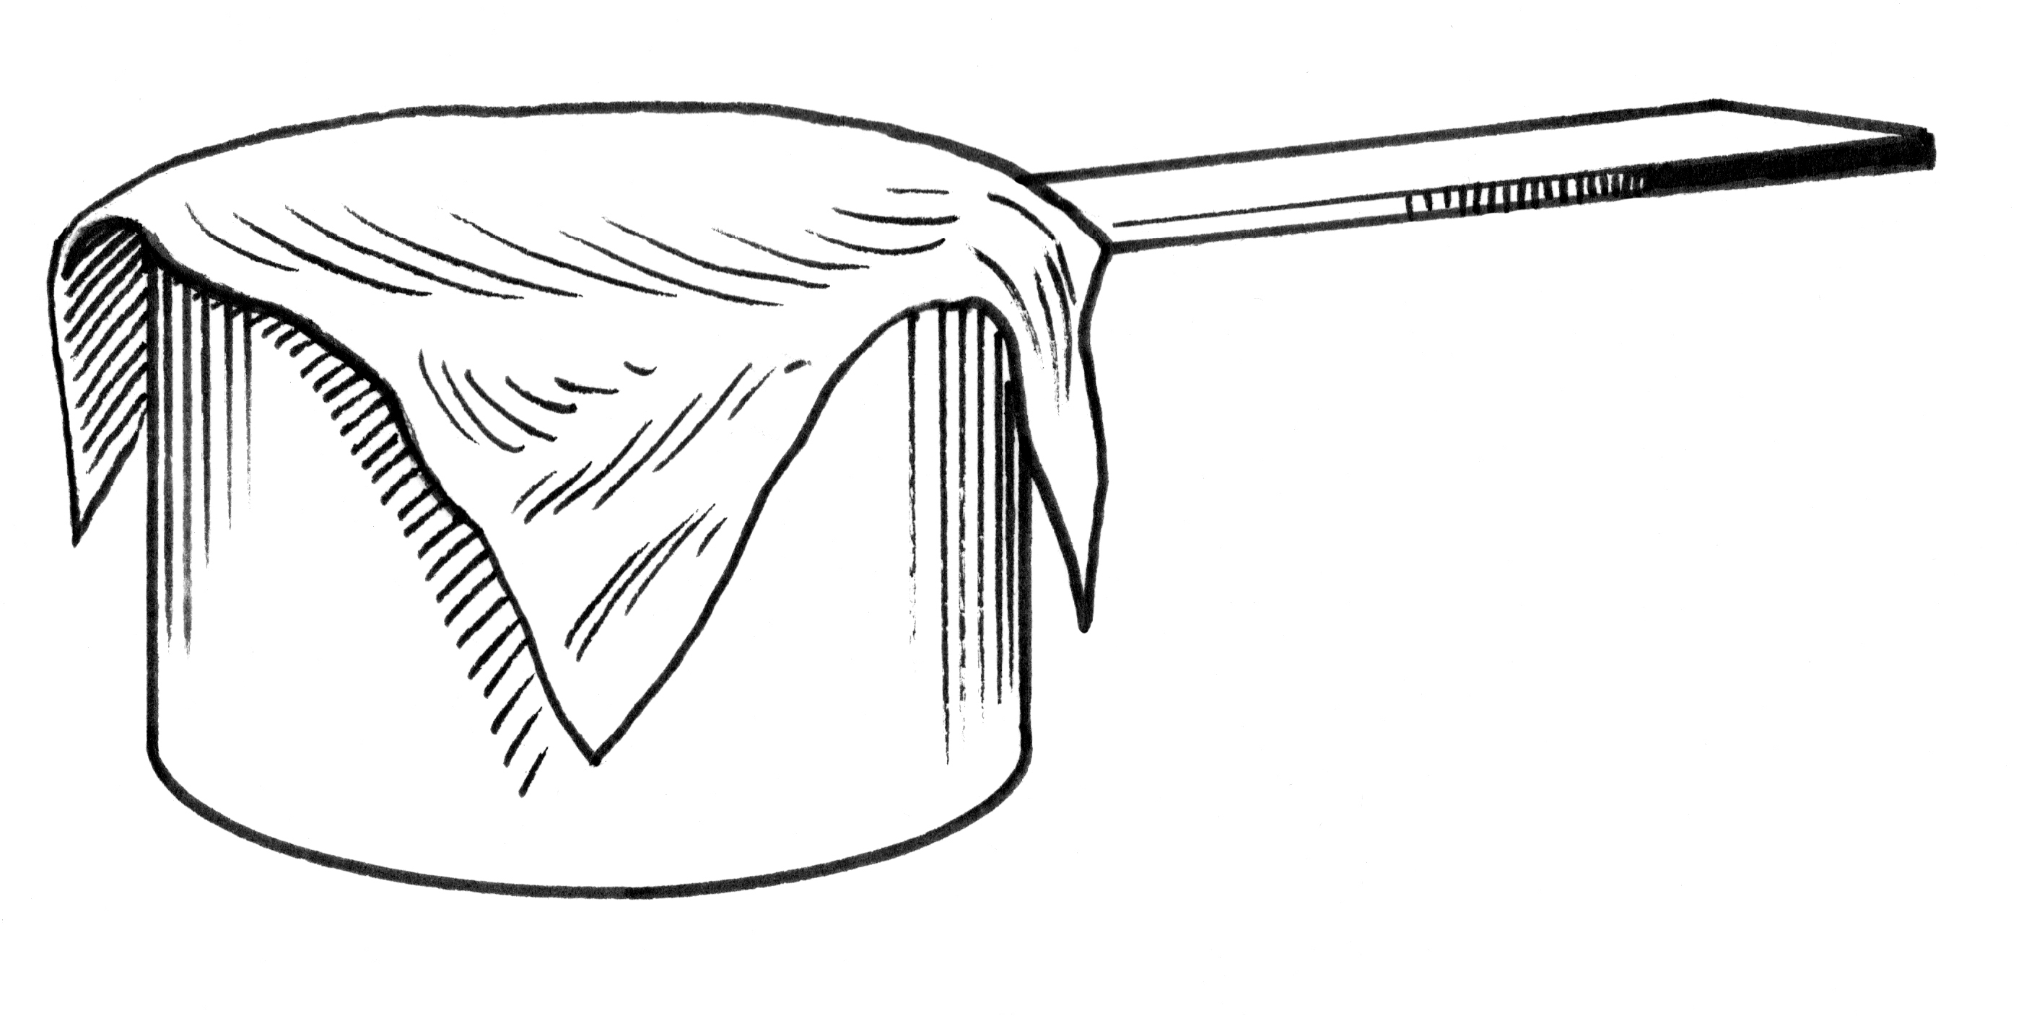
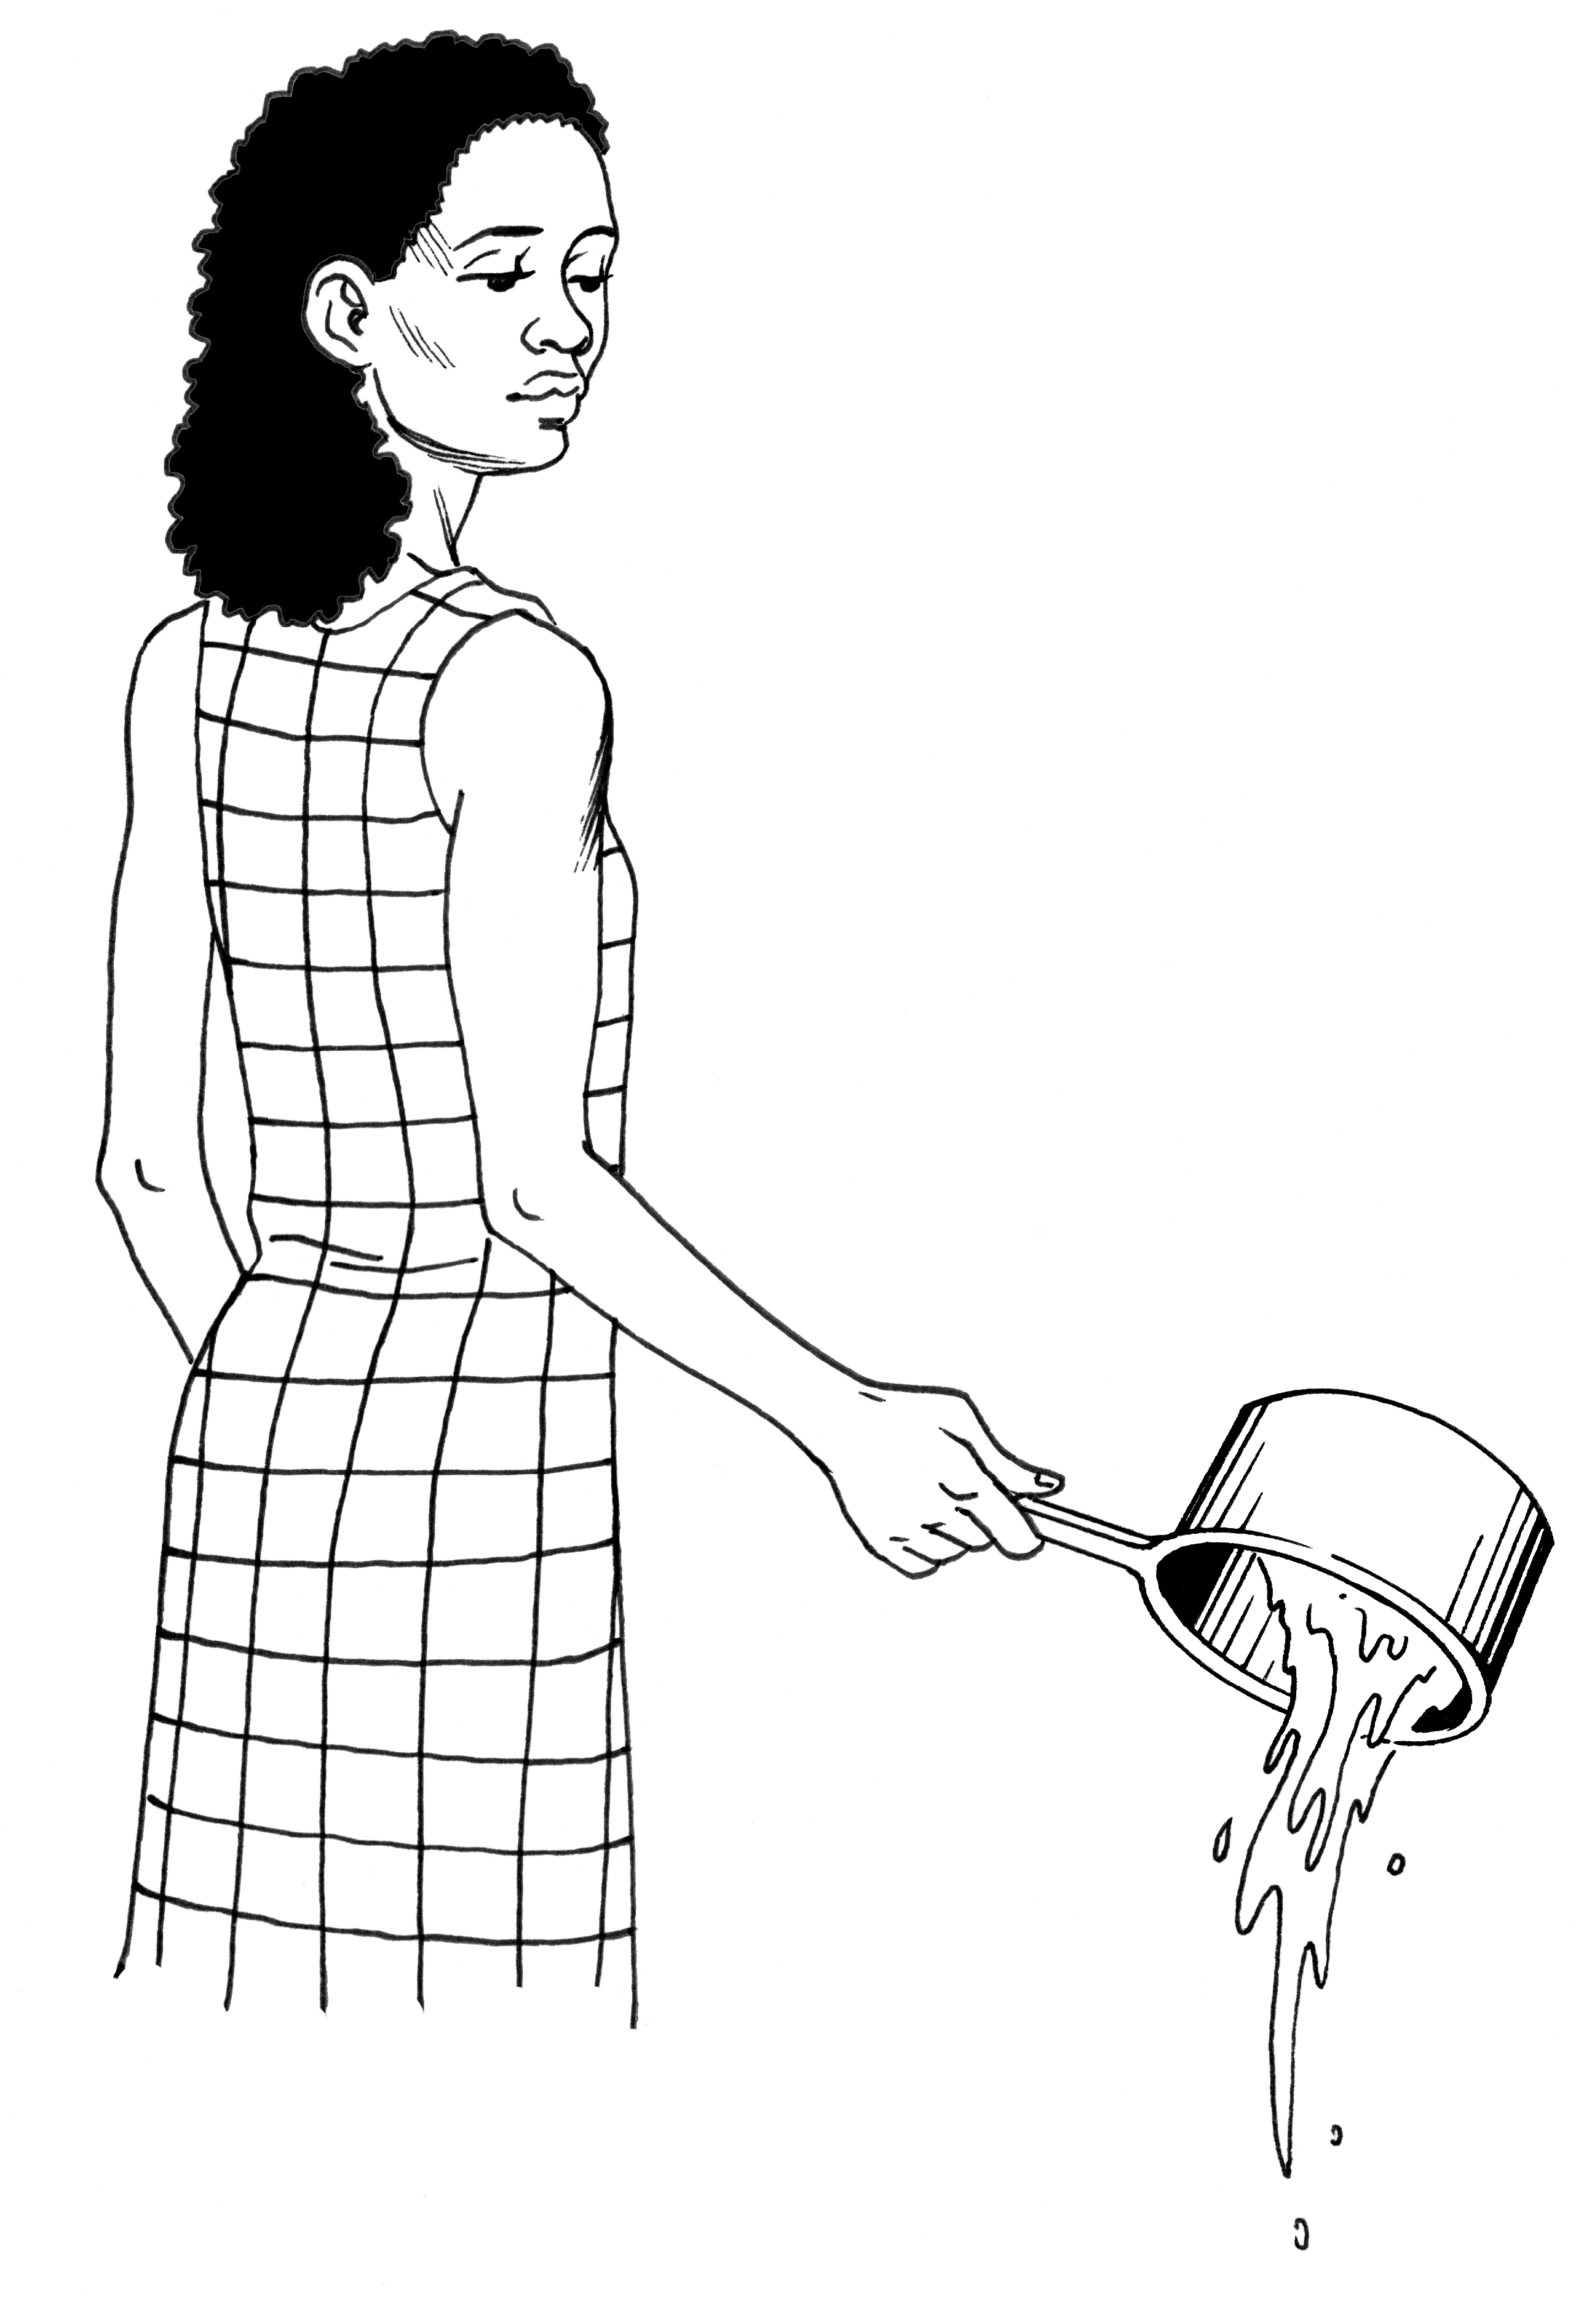
Kenbe sewòm oral la kouvri e pwòp
Kouman pou konsève sewòm oral
Jete rès sewòm oral aprè yon jou

Slide 14
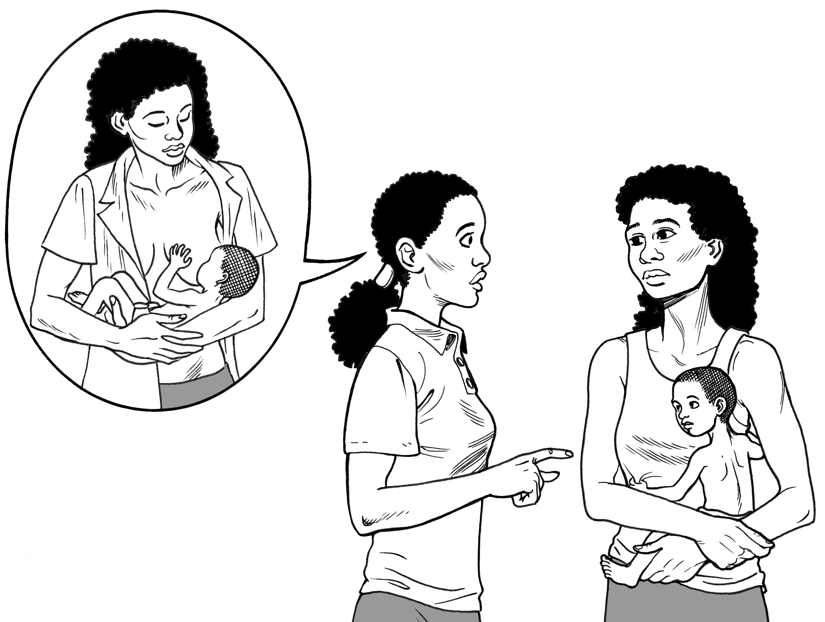
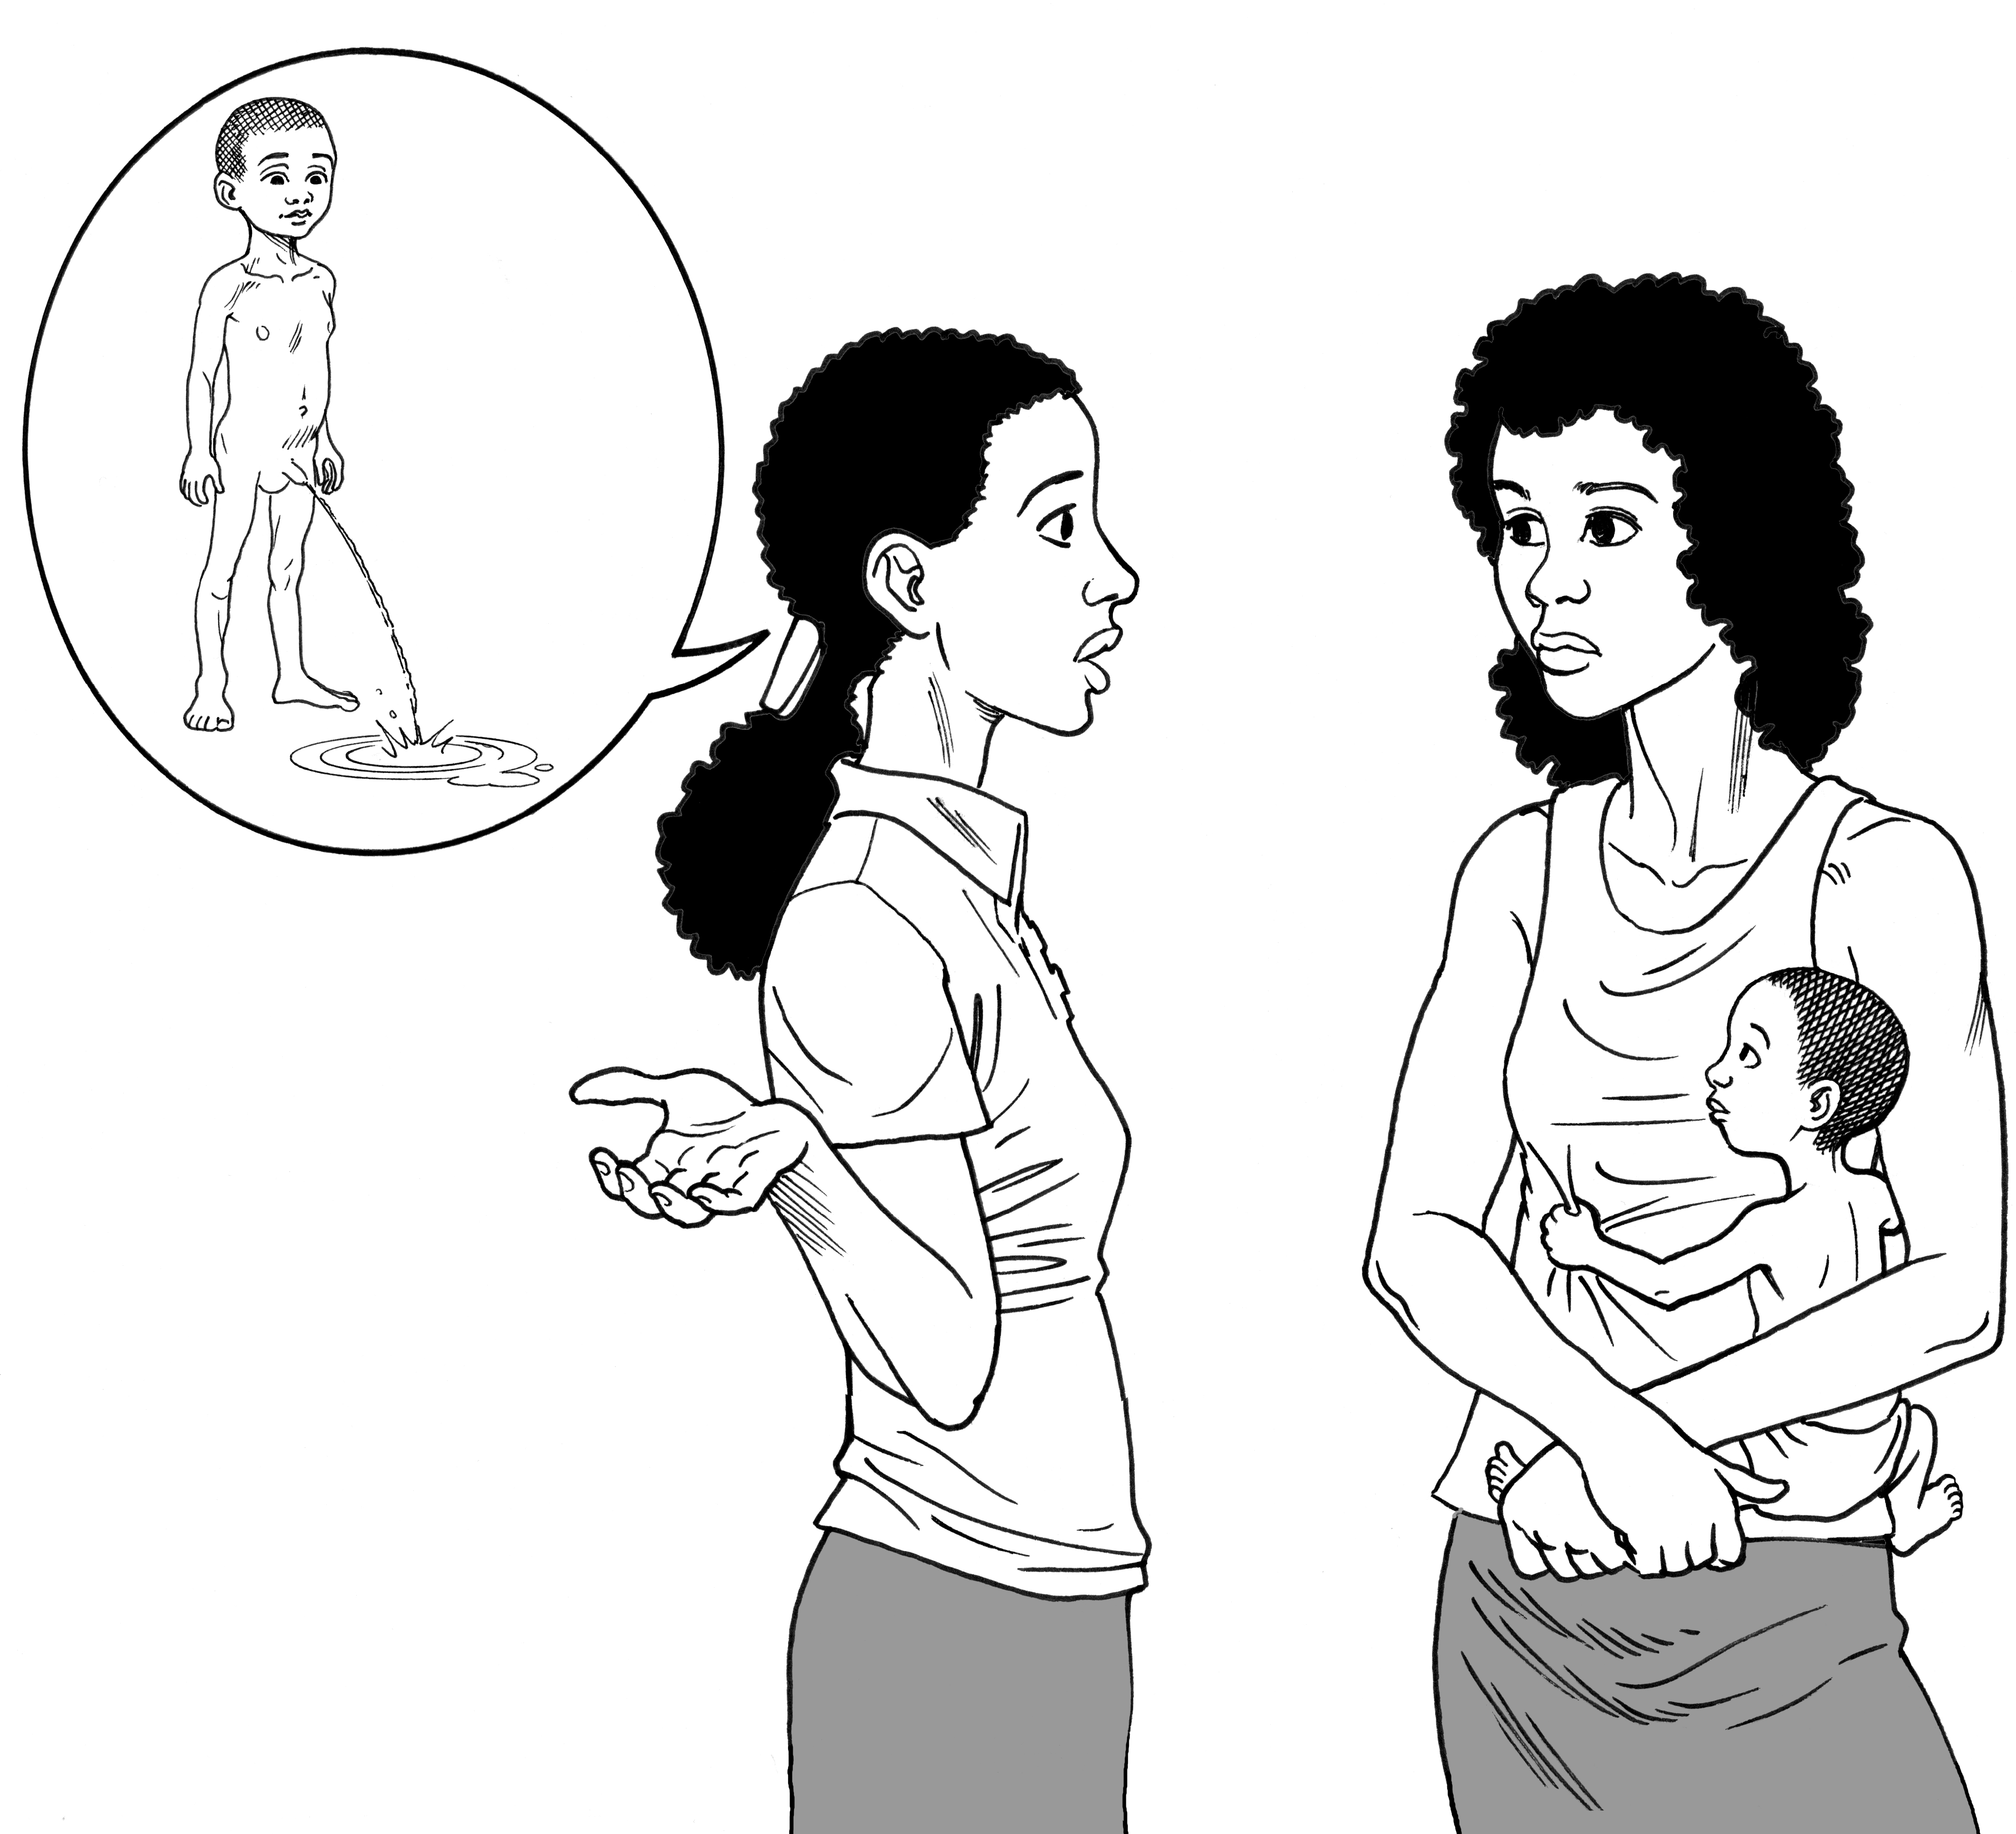
Mande si timoun nan tete
Evalyasyon yon jenn timoun pou dezidratasyon grav
Mande kondisyon pipi li

Slide 15
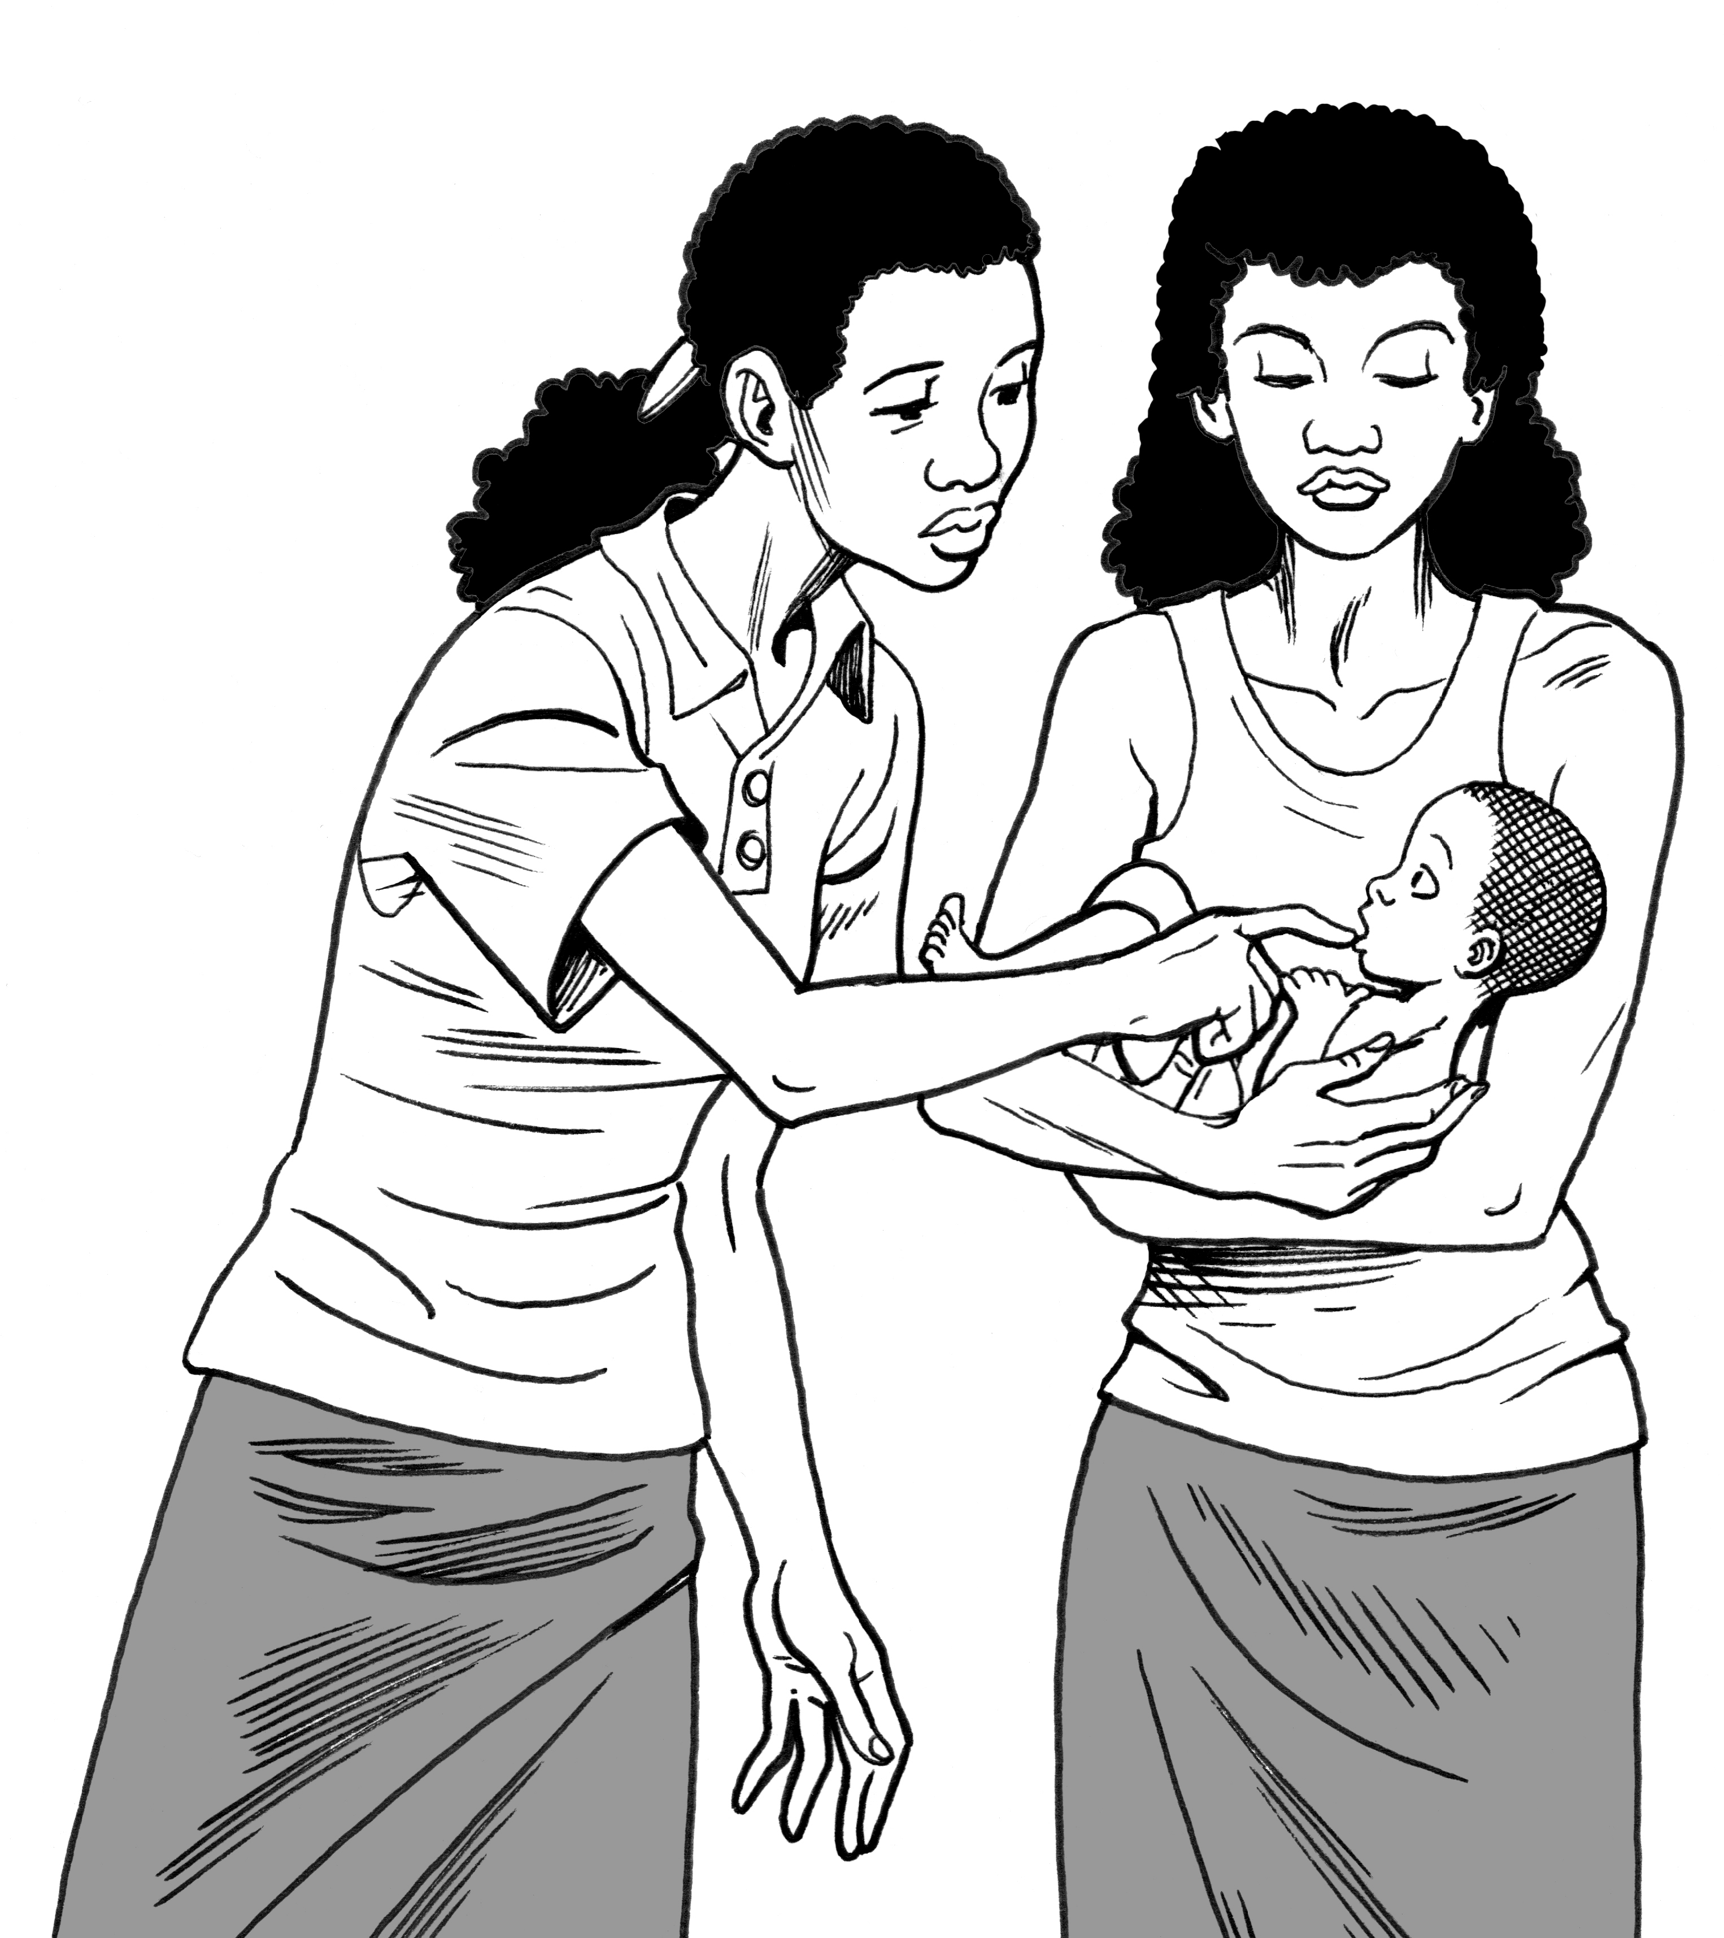
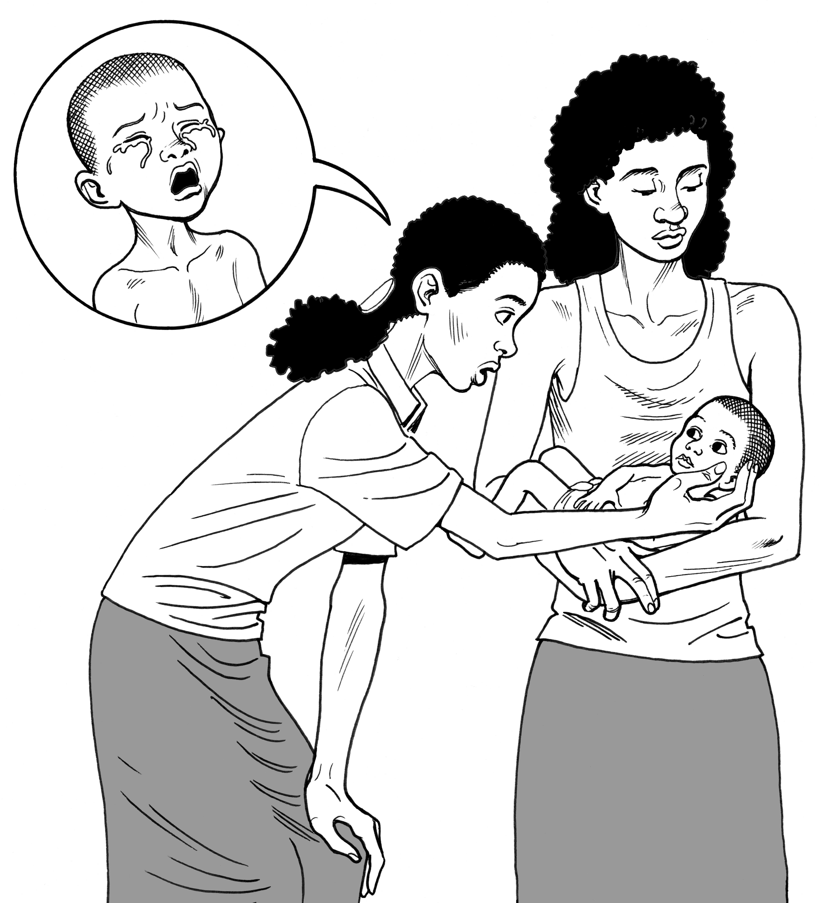
Tcheke pou wè si bouch ak lang li sèch
Evalyasyon yon jenn timoun pou dezidratasyon grav
Tcheke pou wè si je timoun nan rantre fon ak si l gen dlo k ap sòti nan je l

Slide 16
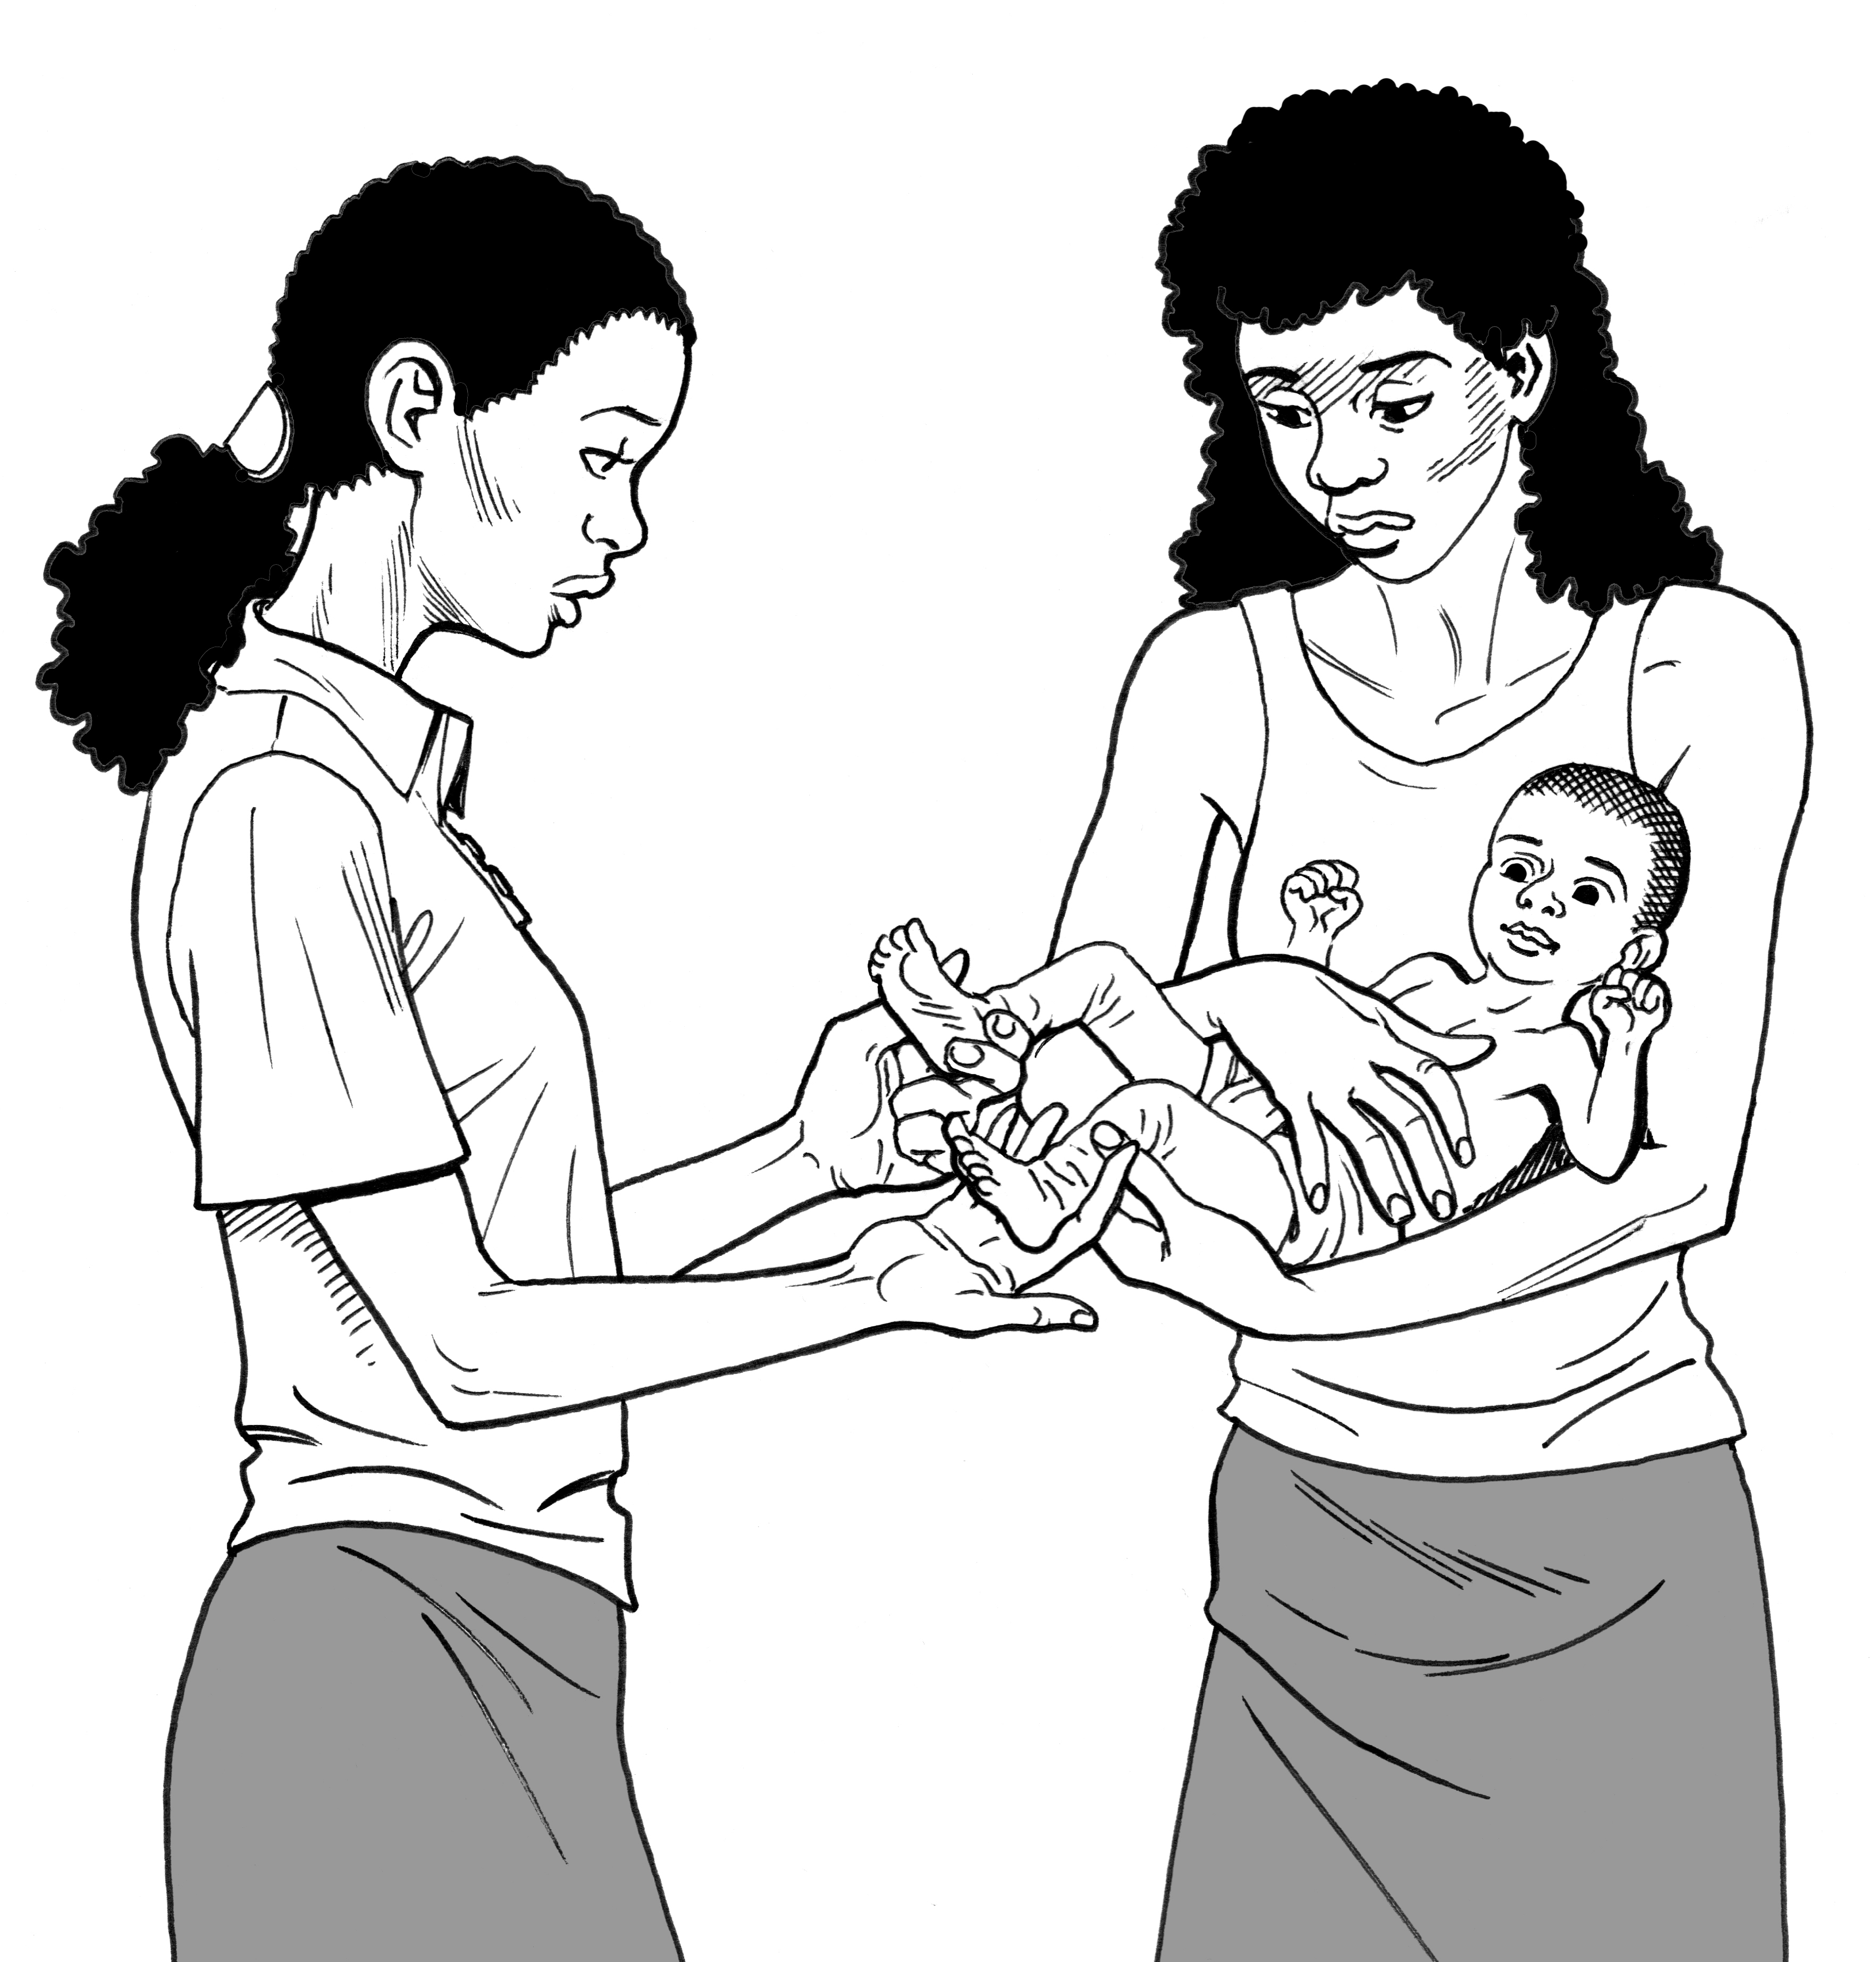
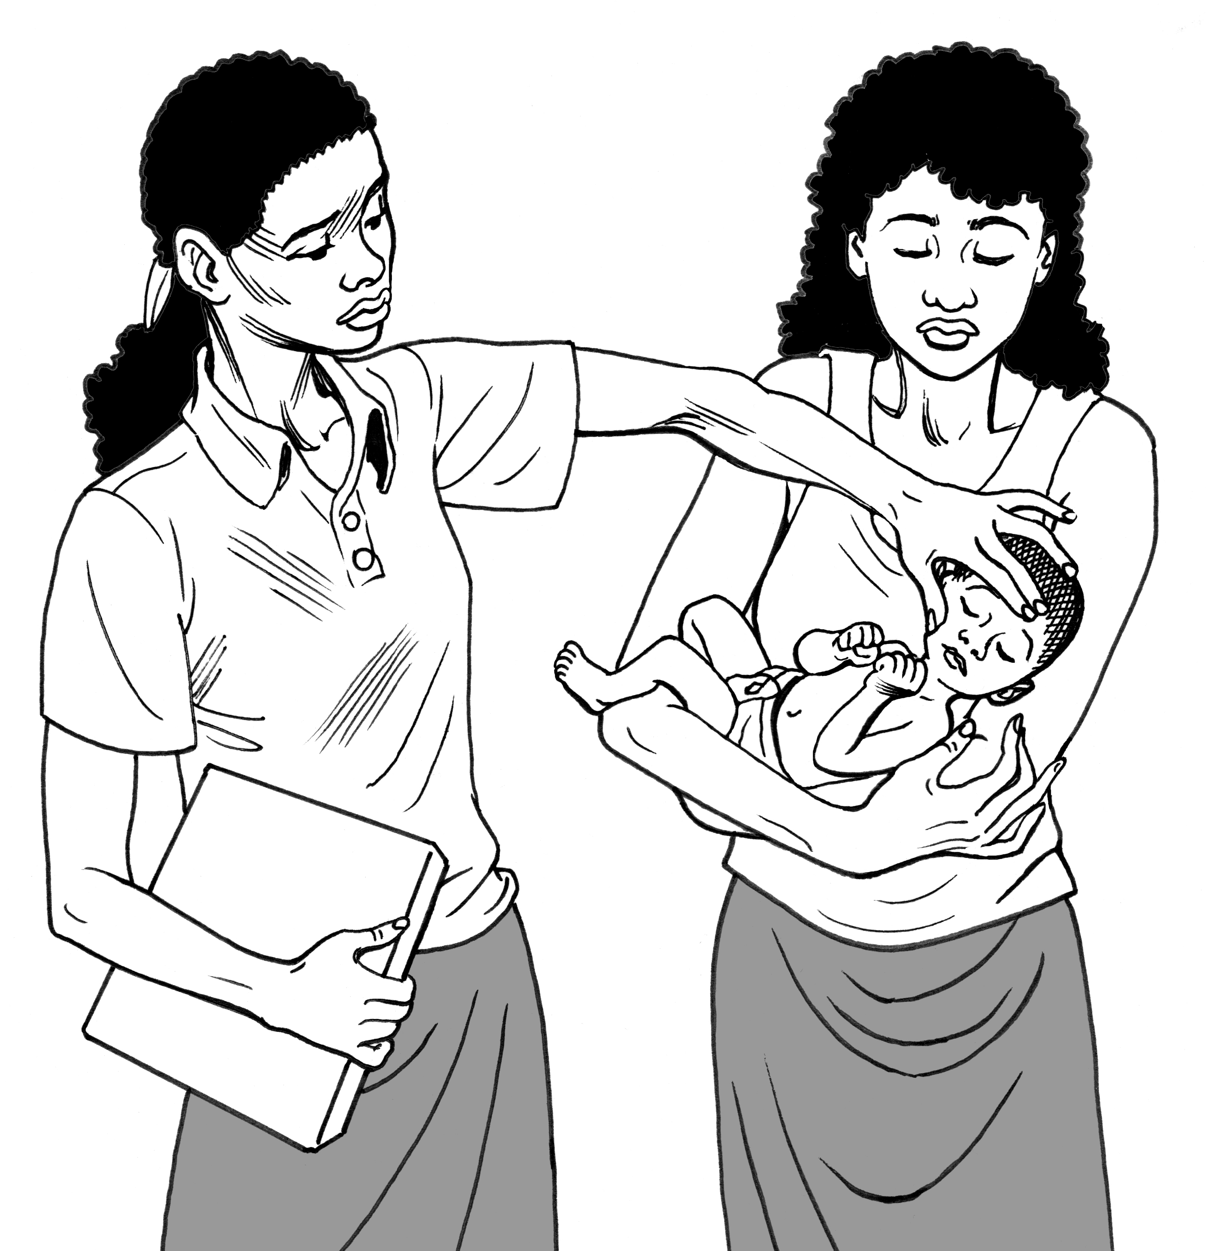
Tcheke pou po plise oubyen fennen
Evalyasyon yon jenn timoun pou dezidratasyon grav
Tcheke pou wè si kò timoun nan fret oswa mouye

Slide 17
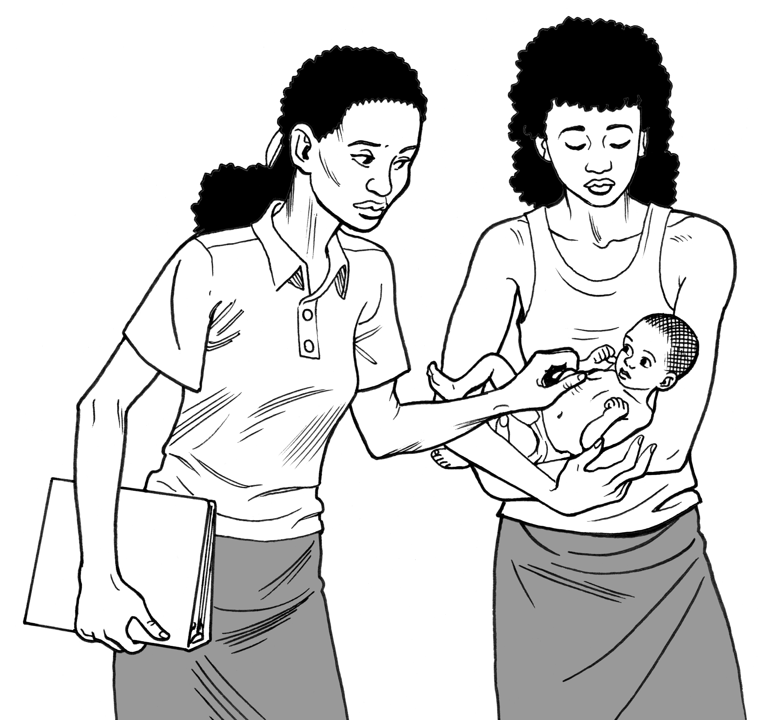
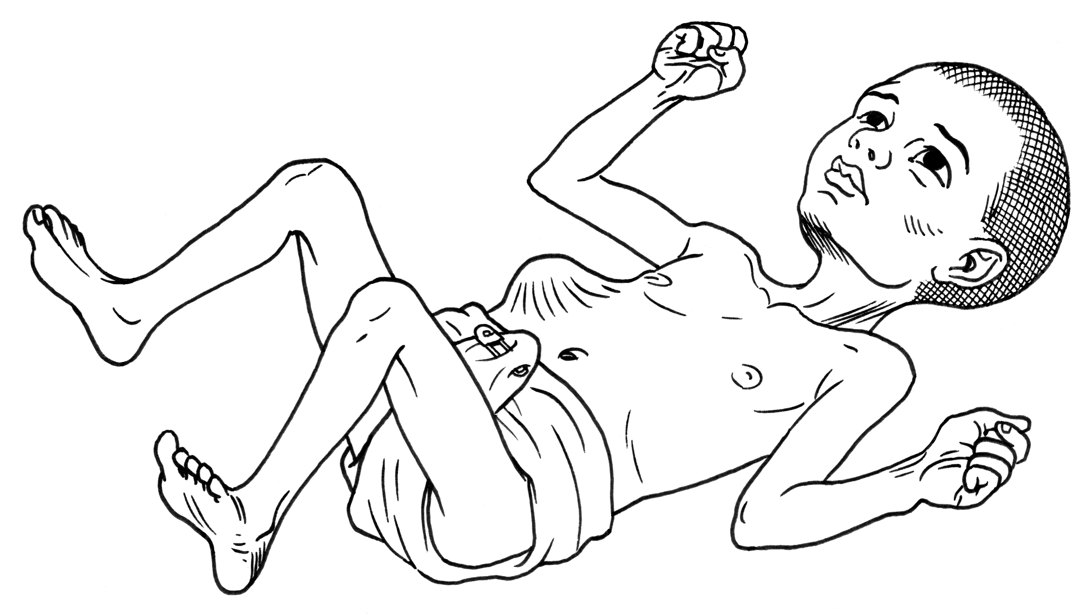
Penchen vant ak janm timoun nan
Evalyasyon yon jenn timoun pou dezidratasyon grav
Wè si po timoun nan plise

Slide 18
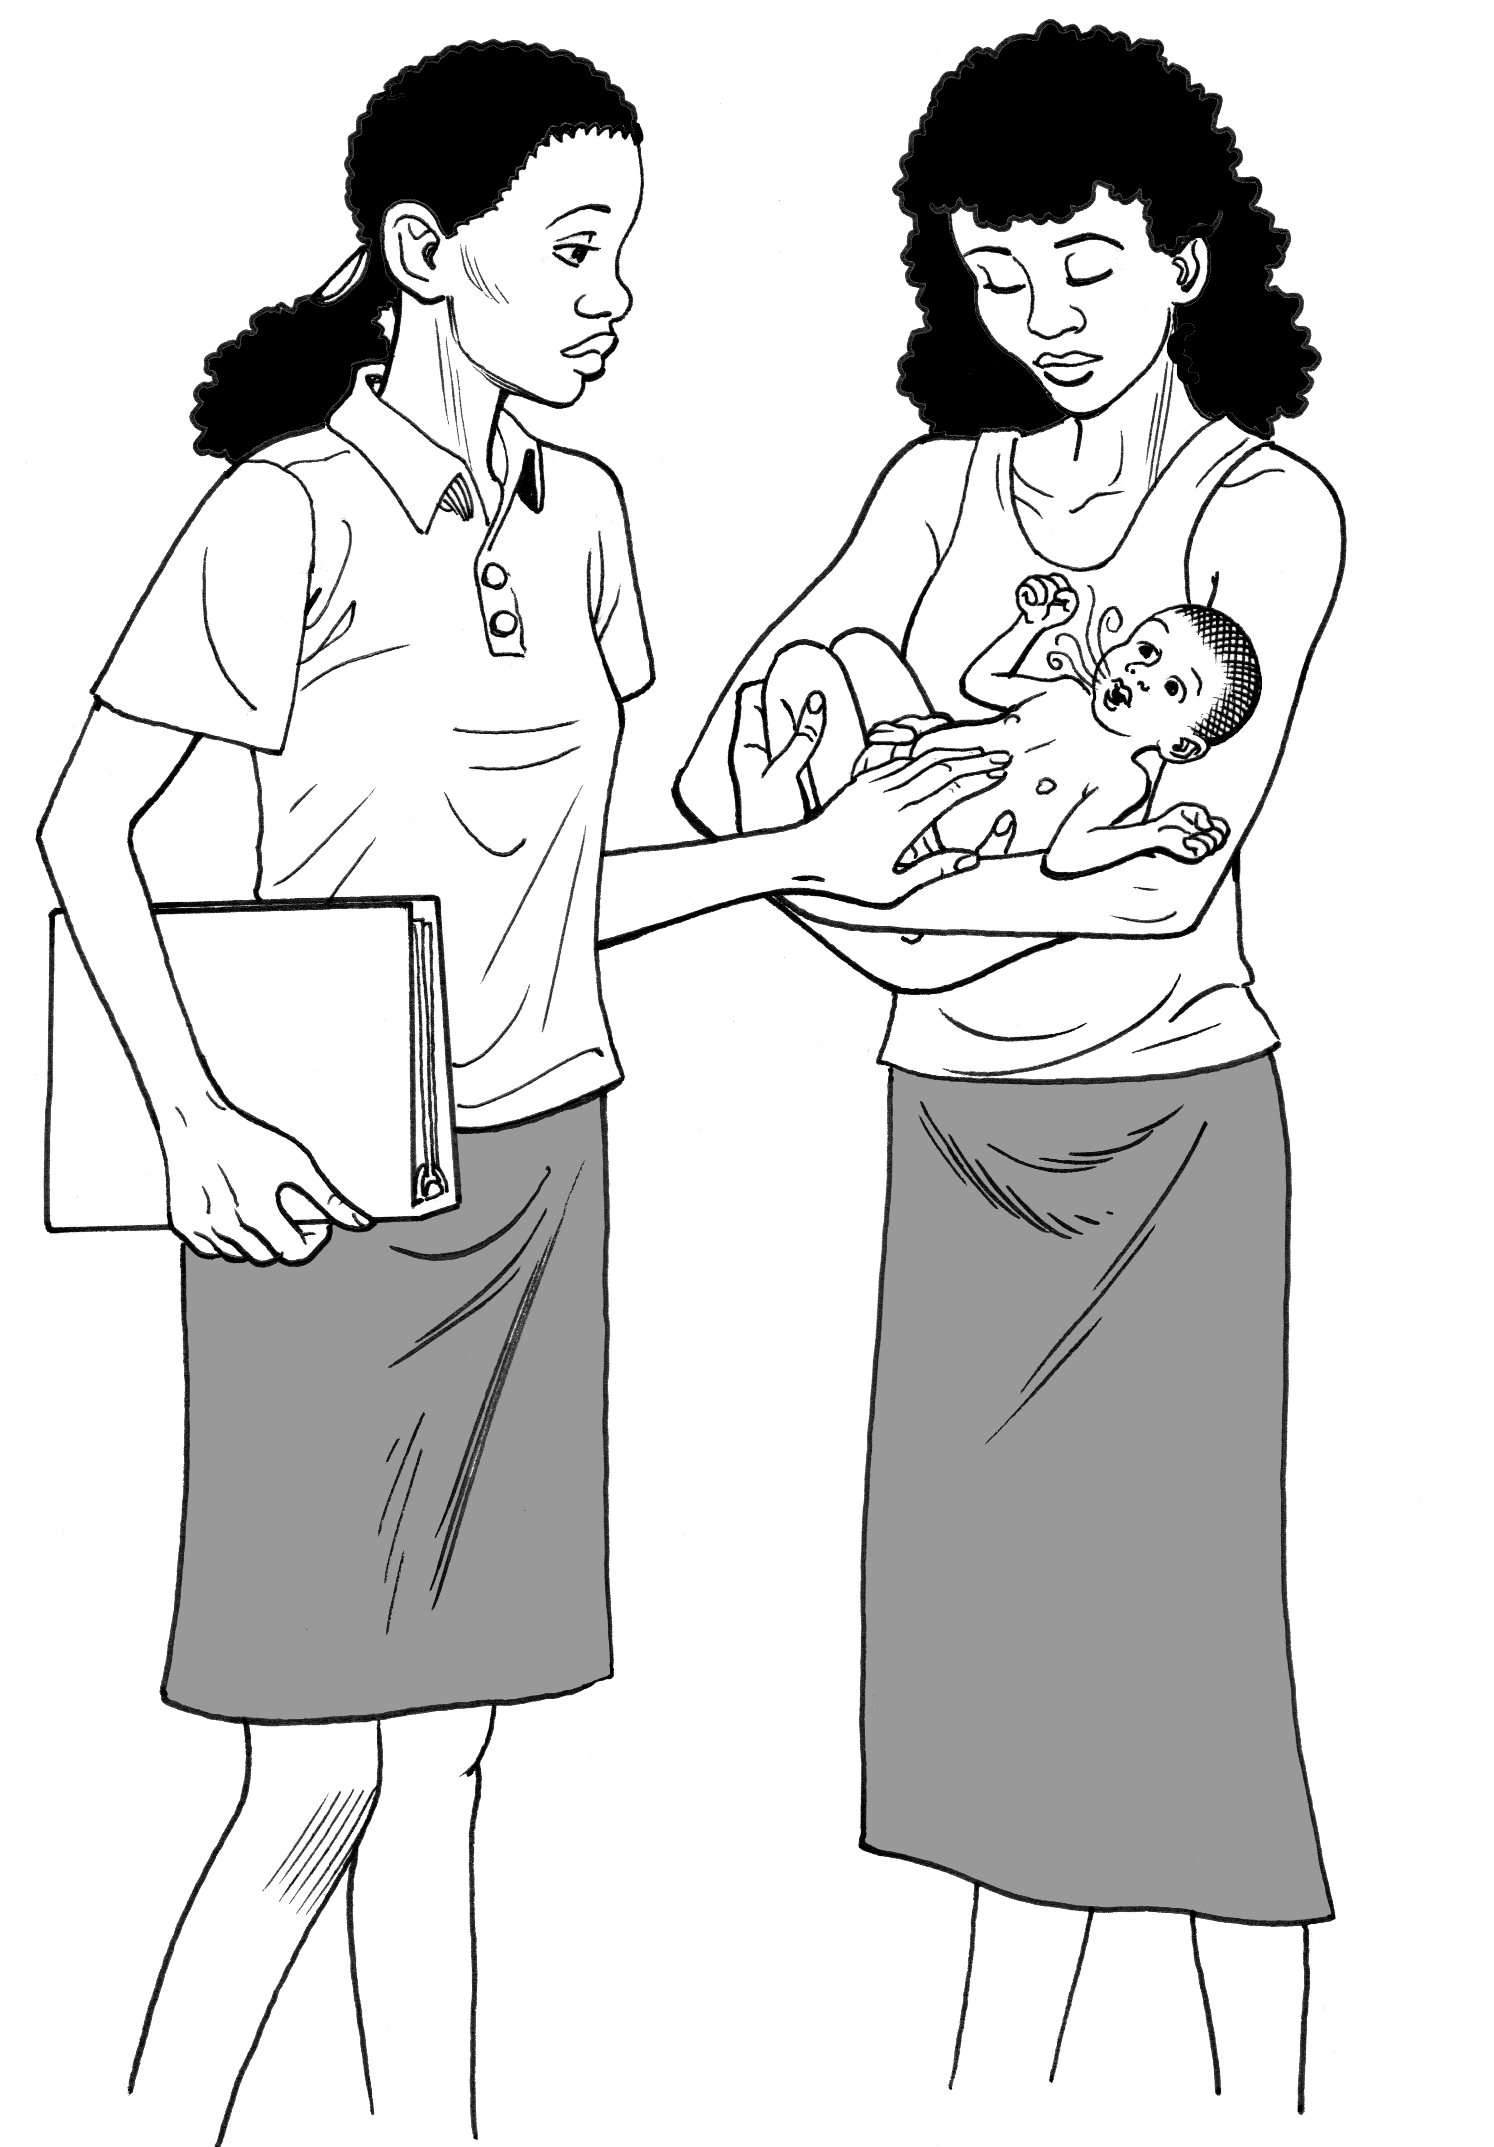
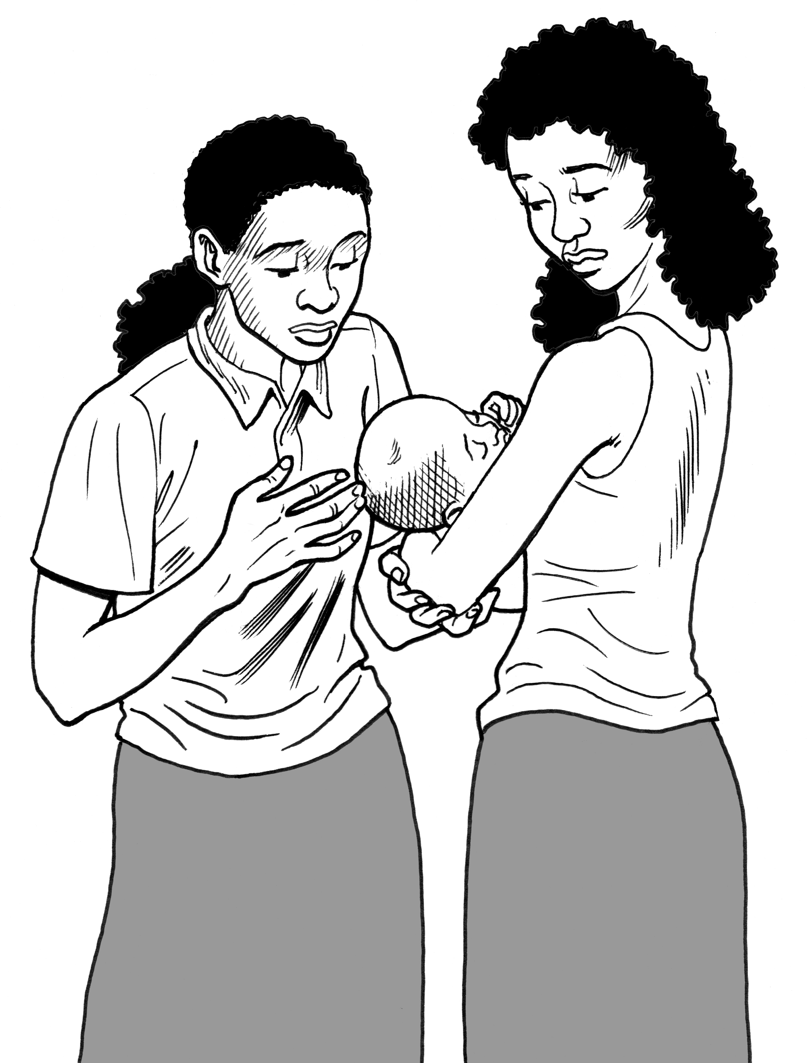
Tcheke respirasyon timoun nan
Evalyasyon yon jenn timoun pou dezidratasyon grav
Gade do tèt timoun nan

Slide 19
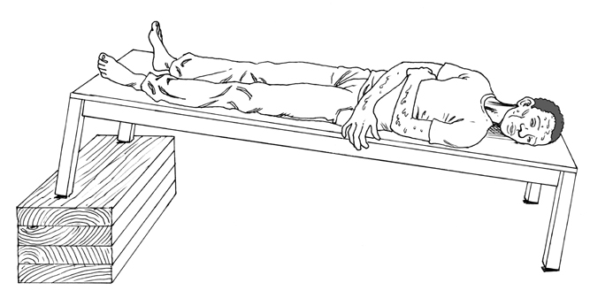
Chòk

Slide 20
Mèsi anpil pou patisipasyon w!

